Slide 1
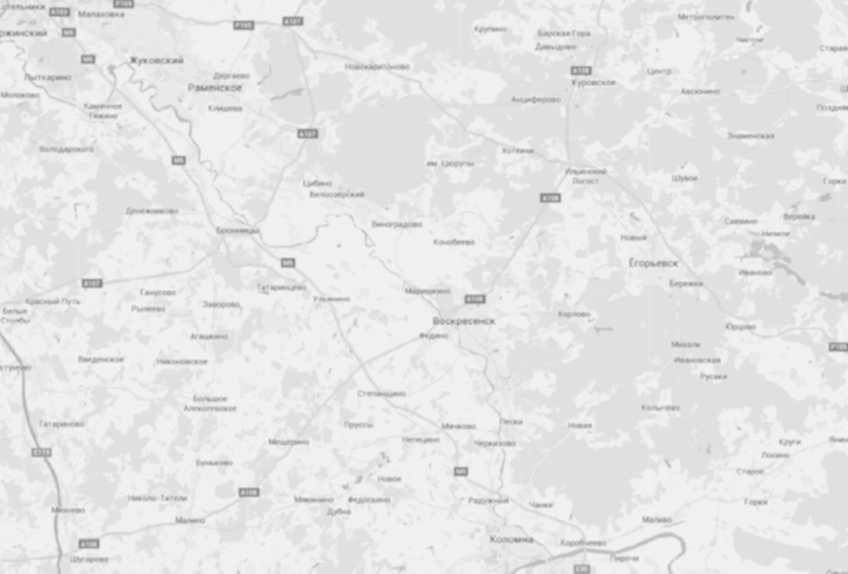
Разработка Комплексной схемы
организации дорожного движения
городского поселения Воскресенск
2015 г.

Slide 2
РАЗРАБОТКА КСОДД
Цели, объект исследования, область применения
Цель работы – разработка Программы мероприятий, направленных на увеличение пропускной способности улично-дорожной сети городского поселения Воскресенск, предупреждения заторовых ситуаций с учетом изменяющихся транспортных потребностей района
Объект исследования – Транспортный комплекс городского поселения Воскресенск, включая улично-дорожную сеть (вне зависимости от типа собственности) и объекты транспортной инфраструктуры
Область применения – организация дорожного движения на территории городского поселения Воскресенск
2

Slide 3
РАЗРАБОТКА КСОДД
Содержание работы
Сбор и анализ исходных данных
Разработка транспортной модели
Разработка базовых микромоделей ключевых транспортных узлов
Разработка мероприятий по развитию УДС
Развитие УДС и ОДД легкового и грузового транспорта;
Оптимизация пассажирских перевозок;
Оптимизация парковочного пространства;
Совершенствование условий по пешеходному и велосипедному движению;
Повышение общего уровня БДД.
3

Slide 4
СБОР И АНАЛИЗ ИСХОДНЫХ ДАННЫХ
Общие сведения о городском поселении Воскресенск
Расположено в южной части Воскресенского района. На западе граничит с с.п Фединским, на севере — с с.п. Ашитковским, на востоке — с г.п. Хорлово, на юге — с с.п. Хорошовским и Радужным Коломенского района. Площадь территории городского поселения составляет 9079 га.
Общая протяжённость г.п. Воскресенск с северо-запада на юго-восток вдоль железнодорожной магистрали Москва - Рязань и Москвы-реки составляет 16 км.
В состав г.п. входит город Воскресенск и 4 сельских населенных пункта:
д. Маришкино;
д. Трофимово,;
д. Хлопки;
д. Чемодурово.
С
4

Slide 5
СБОР И АНАЛИЗ ИСХОДНЫХ ДАННЫХ
Демографические сведения о городском поселении Воскресенск
Изменение численности населения, количества рабочих мест (согласно стратегии социально-экономического развития городского поселения Воскресенск до 2020 года и на период до 2025 года от 26.06.2014 )
Орехово-Зуевский район
Егорьевский район
Прогнозируемый рост численности населения за период планирования
К 2020 г-на 5800 чел (на 6%)
К 2025 г-14800 чел (на 16%)
К 2035 г-29800 чел (на 31%)
Коломенский район
5

Slide 6
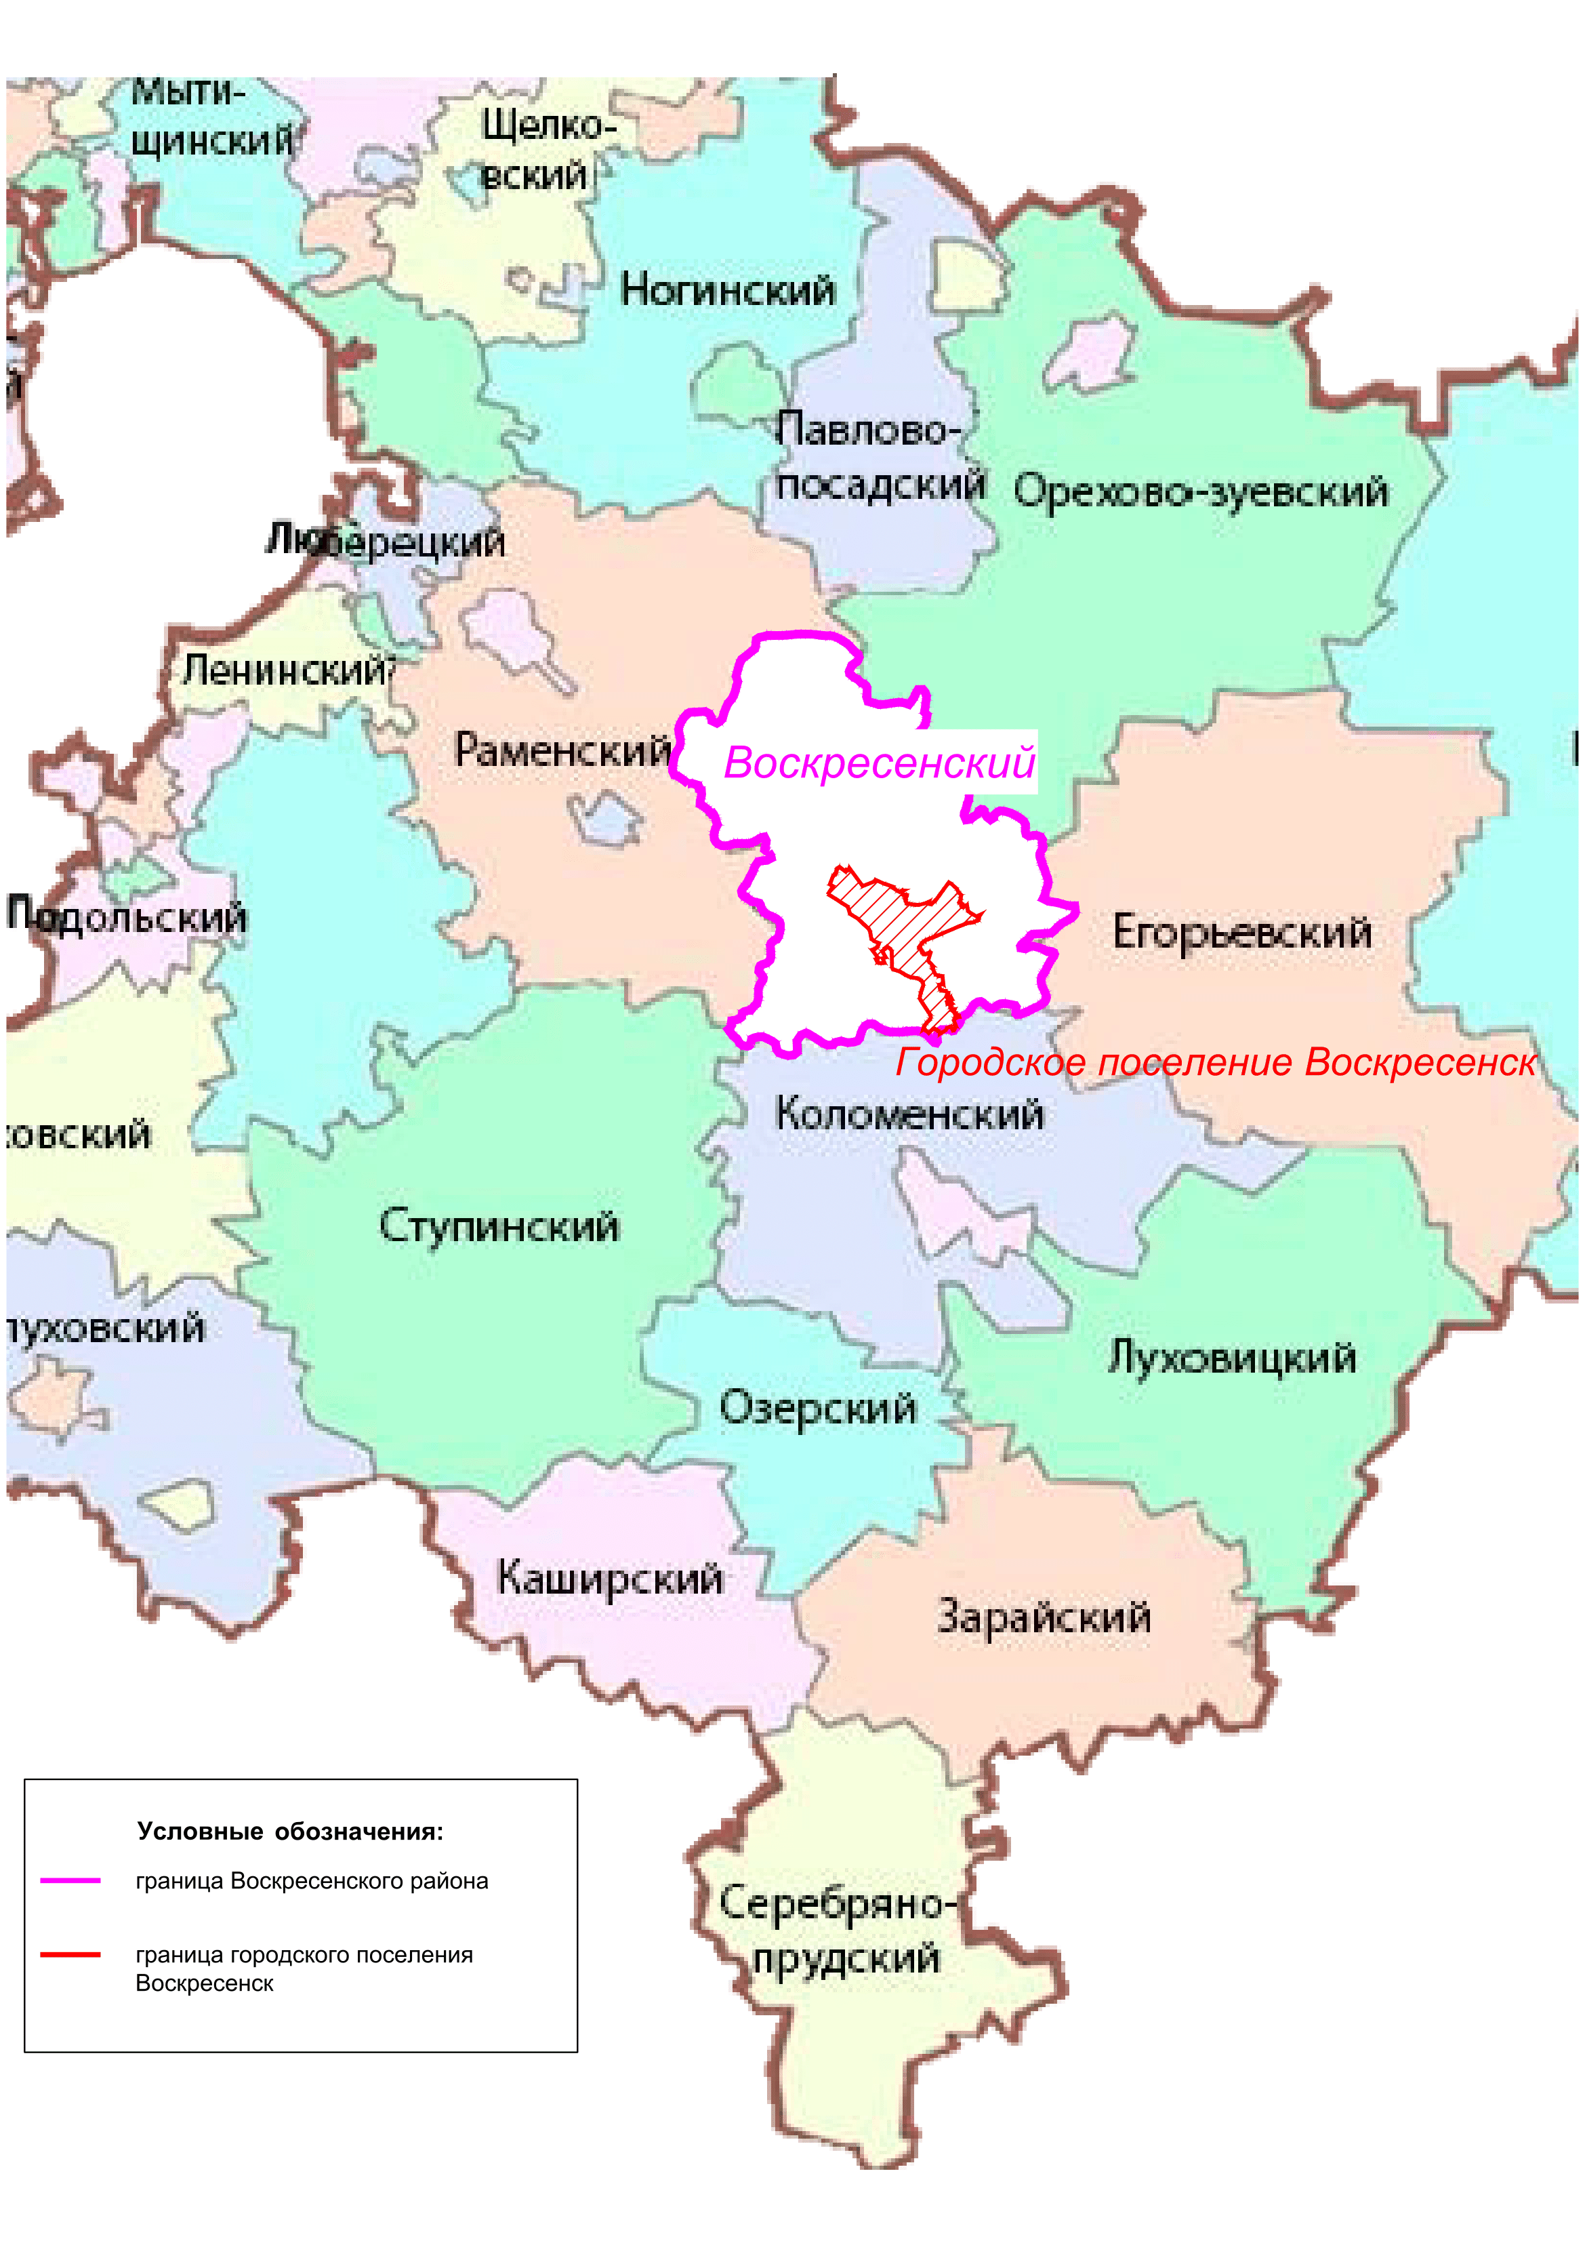
СБОР И АНАЛИЗ ИСХОДНЫХ ДАННЫХ
Труд и миграция населения городского поселения Воскресенск
Труд и миграция населения городского поселения Воскресенск
Численность населения в 2015 г. 95,2 тыс. чел.
Трудовые ресурсы 52,2 тыс. чел
Численность граждан, приезжающих на работу:
на территорию ГП Воскресенск 24,1 тыс.чел. 64,1%
на территорию Воскресенского района
(без учета ГП Воскресенск) 4,9 тыс.чел. 13,1%
Численность граждан, приезжающих на работу из Воскресенского района (исключая ГП Воскресенск) 8,1 тыс. чел.
Численность граждан, занятых в экономике 45 тыс. чел.
3,8 тыс.чел
10,1%
1,4 тыс.чел
3,7%
<0,35 тыс.чел.
<1%
0,4 тыс.чел.
1,1%
1,4 тыс.чел
3,7%
<0,35 тыс.
чел.<1%
Распределение транспортных корреспонденций по видам транспорта (2015г)
6

Slide 7
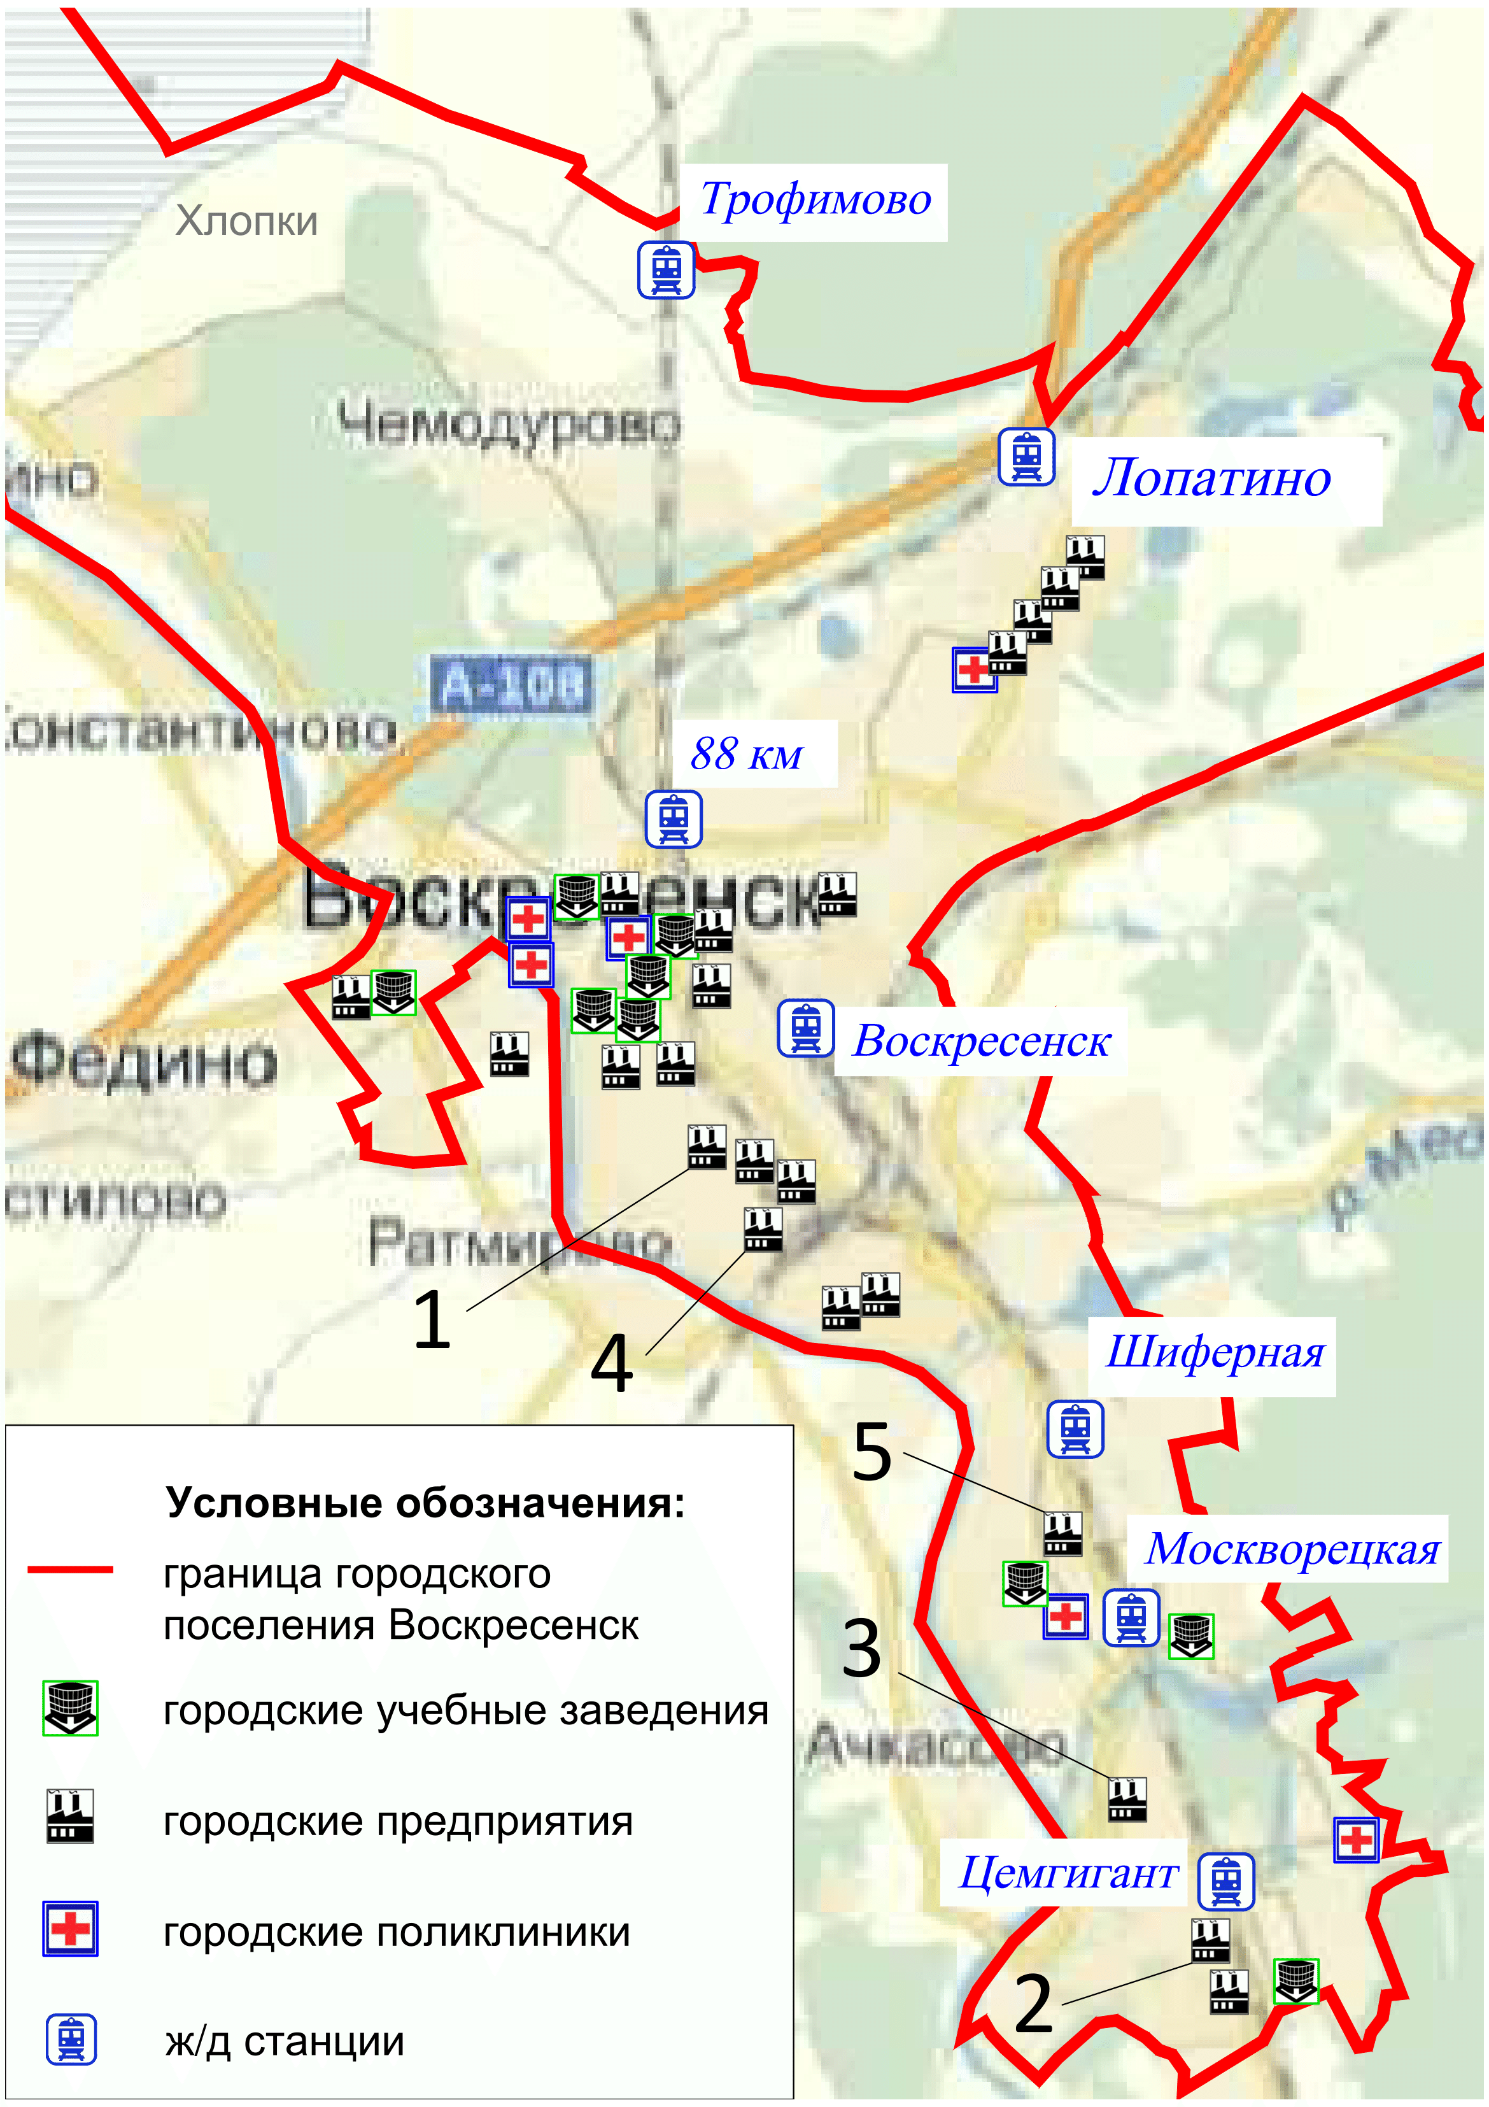
СБОР И АНАЛИЗ ИСХОДНЫХ ДАННЫХ
Распределение объектов притяжения на территории
Наиболее значимые предприятия:
№ на схеме | Наименование | Адрес | Кол-во рабочих мест
1 | ОАО «Воскресенские минеральные удобрения» | ул.Заводская,1 | 1415
2 | ООО «ВЗМ» «Воскресенский завод МАШИНОСТРОИТЕЛЬ» | ул. ГАРАЖНАЯ, д. 1 | 516
3 | ФЛ ОАО «ЛАФАРЖ ЦЕМЕНТ» («ВОСКРЕСЕНСКЦЕМЕНТ») | ул. ГИГАНТА, д. 3 | 573
4 | ЗАО «ВТС» («Воскресенские тепловые сети») | ул.Заводская,1 | 768
5 | ЗАО «ВДСК» («Воскресенский домостроительный комбинат») | ул. Московская, д. 41 | 668
7

Slide 8
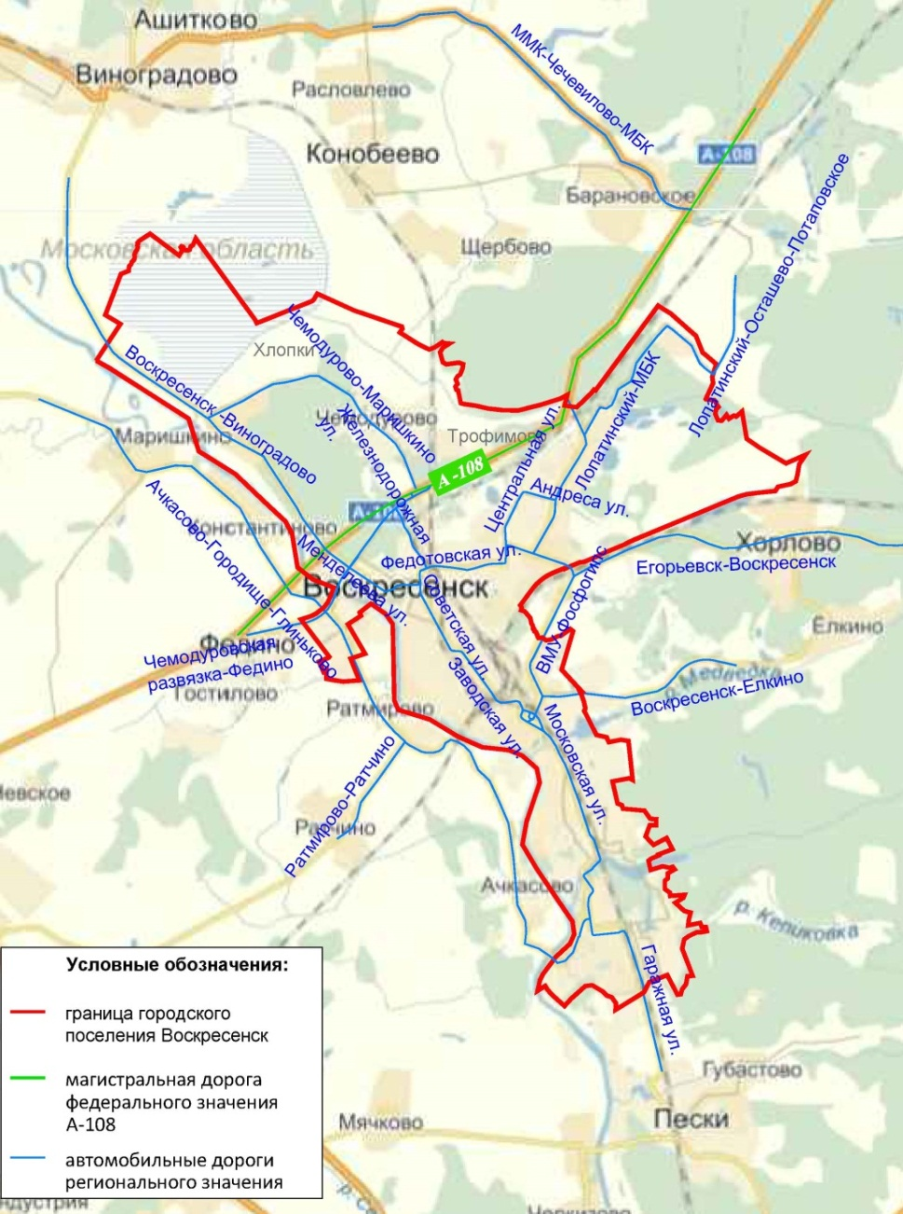
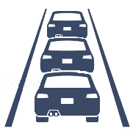
СБОР И АНАЛИЗ ИСХОДНЫХ ДАННЫХ
Общие сведения об объектах транспортной инфраструктуры
Автодорожная сеть
Протяженность автомобильных дорог общего пользования на территории городского поселения Воскресенск составляет
257,91 км, в том числе:
8,51 км автомобильных дорог федерального значения
53,1 км автомобильных дорог регионального значения
196,3 км автомобильных дорог местного значения
Плотность сети автомобильных дорог общего пользования составляет 0,76 км/кв. км. (0.41 км/кв. км. – минимум)
Плотность магистральной сети города Воскресенска составляет 1,5 км/кв. км. (1,5–2,5 км/кв. км.-норма)
Фактический уровень автомобилизации городского поселения Воскресенск составляет 298,3 ТС на 1000 жителей, расчетный –
420 ТС/1000 жителей
С
8

Slide 9
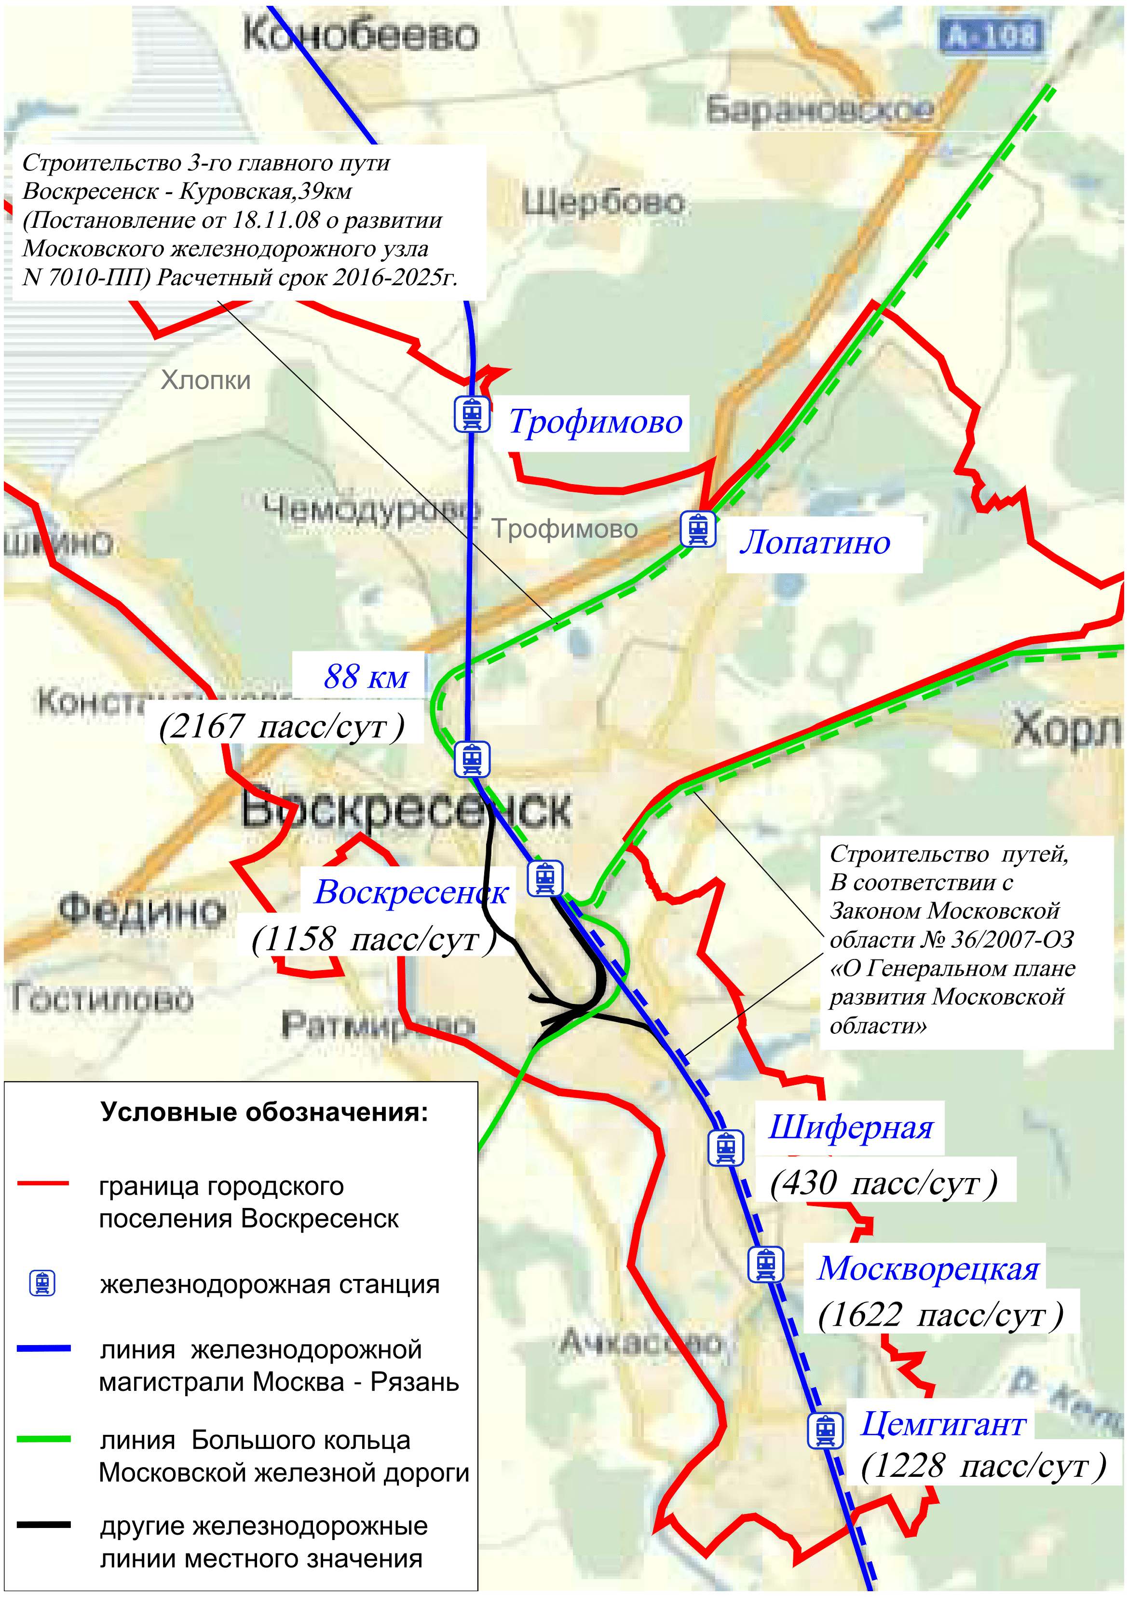
СБОР И АНАЛИЗ ИСХОДНЫХ ДАННЫХ
Общие сведения об объектах транспортной инфраструктуры
Железнодорожная сеть
Общая протяженность магистральных линий железных дорог в границах городского поселения составляет 39,18 км.
По территории городского поселения проходит линия железнодорожной магистрали Москва – Рязань (12,6 км пути) и 5 станций: «Трофимово», «Платформа 88 км», «Воскресенск», «Шиферная», «Москворецкая» и «Цемгигант».
Также, проходит линия Большого кольца Московской железной дороги (10,3 км пути) и 3 остановочных пункта: «Платформа 88 км», «Воскресенск», «Лопатино».
9

Slide 10
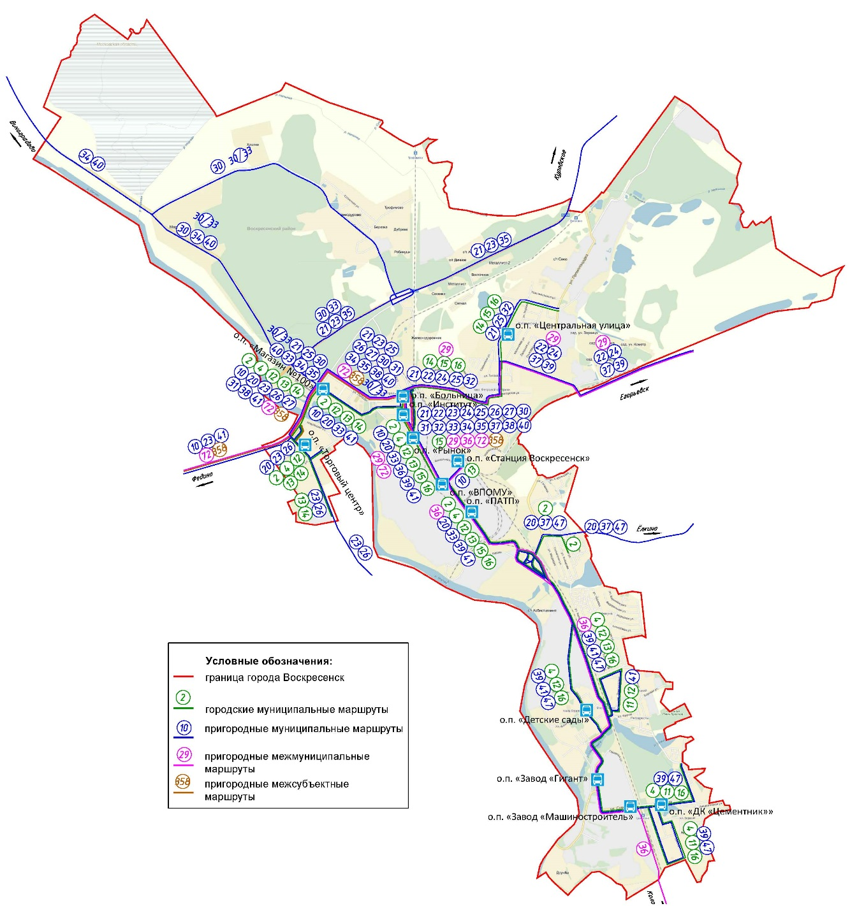
СБОР И АНАЛИЗ ИСХОДНЫХ ДАННЫХ
Система автобусного пассажирского транспорта
Общее число маршрутов регулярного сообщения для транспорта общего пользования – 37 маршрутов.
Общая протяженность линий общественного пассажирского транспорта в границах городского поселения – 63.83 км.
Плотность сети общественного пассажирского транспорта составляет 0.87 км/кв. км. (должна быть не менее 0.37 км/кв. км.)
Количество транспортно-пересадочных узлов (ТПУ) на территории городского поселения – 2.
Общая площадь ТПУ – 0,73 га.
10

Slide 11
СБОР И АНАЛИЗ ИСХОДНЫХ ДАННЫХ
Статистика аварийности
По данным 2014 года:
социальный риск составляет 6,2 чел./100 тыс. чел.;
по сравнению с данными 2013 года, при увеличении общего количества ДТП, тяжесть последствий от ДТП также выросла.
11

Slide 12
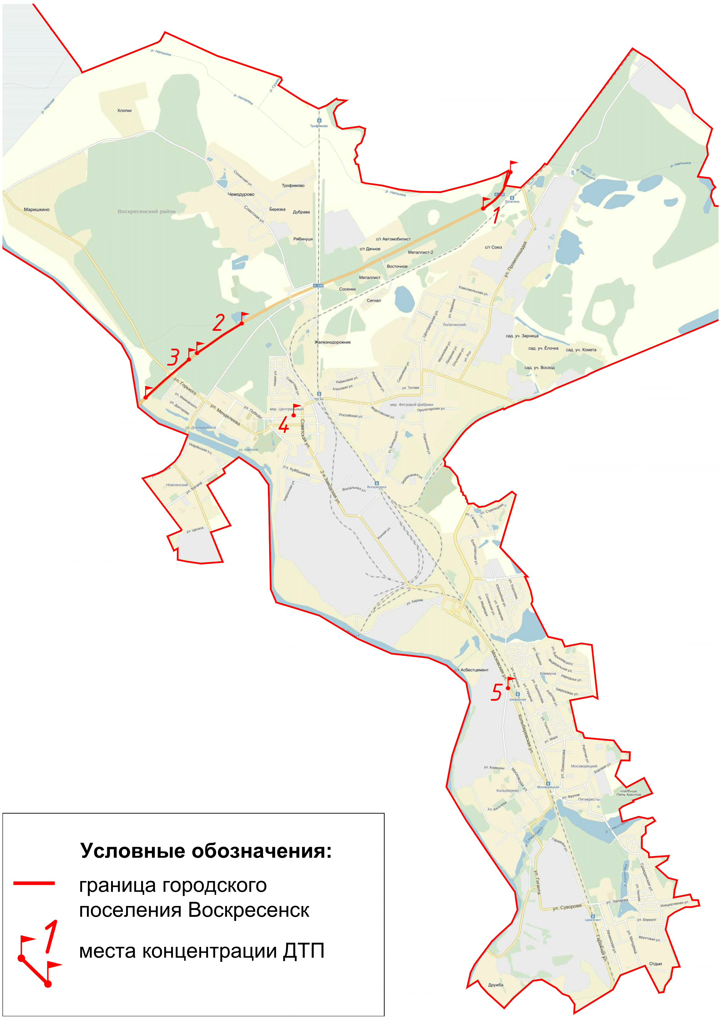
СБОР И АНАЛИЗ ИСХОДНЫХ ДАННЫХ
Места концентрации ДТП
План работ по ликвидации очагов аварийности на территории городского поселения Воскресенск
№ | Наименование дороги, км |  | Количество погибших |  |  | Вид ДТП | Наличие сопутствующих дорожных условий и другие причины ДТП |  | Запланированные мероприятия | Реализованные мероприятия на 01.01.2016
п/п |  |  | 2013г. | 2014г. | 2015г.
Федеральные автомобильные дороги
1. |  | км 17-18 а/д. А-108 МБК "Егорьевско-Рязанское шоссе" | 0 | 2 | 0 | съезд с дороги | превышение установленной скорости |  | Восстановление изношенного слоя покрытия с км 16+940 по 21+000. Нанесение горизонтальной дорожной разметки пластичными материалами. Установка дублирующих знаков 5.19.1 и 5.19.2 над проезжей частью км 17,200 | Выполнены работы по восстановлению изношенного слоя покрытия с км 16+940 по 21+000. Нанесена горизонтальная дорожная разметка пластичными материалами. Установку дублирующих знаков 5.19.1 и 5.19.2 над проезжей частью перенесли на 2016 год.
2. |  | км 22-23 а/д. А-108 МБК "Егорьевско-Рязанское шоссе" | 0 | 1 | 0 | наезд на стоящее транспортное средство | неправильный выбор дистанции |  | Восстановление горизонтальной дорожной разметки | Нанесена горизонтальная дорожная разметка пластичными материалами.
3. |  | км 23-24 а/д А-108 МБК "Егорьевско-Рязанское шоссе" | 0 | 1 | 2 | столкновение | несоблюдение очередности проезда |  | Обустройство перекрестка переходно-скоростными полосами и левонакопительными поворотными карманами | Обновлена горизонтальная дорожная разметка пластичными материалами
Региональные или межмуниципальные автомобильные дороги
Муниципальные автомобильные дороги
4 |  | г.Воскресенск, ул. Победы д.12 | 0 | 3 детей ранено | 0 | 2 наезда на пешехода |  | не предоставление преимущества пешеходу | Ликвидация пешеходного перехода. Установка ограждения 120пм | Ликвидирован пешеходный переход: демонтированы дорожные знаки и разметка. Установлено ограждение в количестве 120 пм.
5 |  | г.Воскресенск, ул. Московская (пересечение с ул.Колыберевской) | 0 | 1 | 0 | столкновение, наезд на препятствие |  | превышение установленной скорости | Установка знаков- 12шт, устройство ИДН -2шт | Установлены дорожные знаки - 18шт. Выполнено устройство ИДН -3шт
12

Slide 13
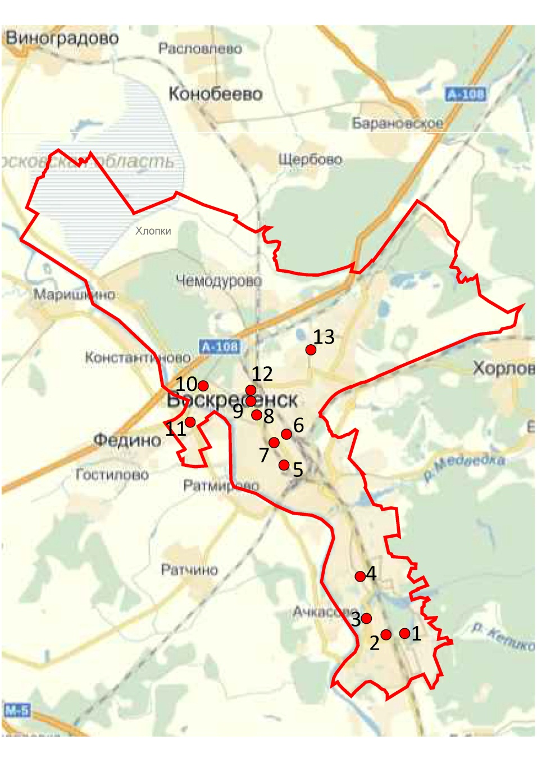
СБОР И АНАЛИЗ ИСХОДНЫХ ДАННЫХ
Проведение обследований на территории городского поселения Воскресенск
Места обследования транспортных потоков на УДС
Места обследования пассажирских потоков на УДС
13

Slide 14
КСОДд
Выявленная проблематика на территории городского
поселения Воскресенск
Низкая транспортная доступность отдельных районов города Воскресенска;
Низкая пропускная способность ключевых транспортных узлов;
Дефицит парковочного пространства составляет 2890 м/мест;
Технические средства организации дорожного движения наземных пешеходных переходов не соответствуют современным требованиям по безопасности дорожного движения;
Высокая плотность пересечений в одном уроне с железнодорожными путями в черте города;
Движение грузового транспорта к промышленным зонам по ключевым городским магистралям;
14

Slide 15
КСОДд
Цель, объект исследования и область применения
Цель - разработка комплексной схемы организации дорожного движения, в частности, программы мероприятий, направленных на увеличение пропускной способности улично-дорожной сети г.п. Воскресенск, предупреждения заторовых ситуаций с учетом изменения транспортных потребностей г.п. Воскресенск, снижения аварийности.
Задачи работы:
разработка мероприятий по оптимизации схемы организации и повышению безопасности дорожного движения на территории г.п. Воскресенск;
разработка мероприятий по оптимизации парковочного пространства на территории г.п. Воскресенск;
разработка мероприятий по оптимизации работы системы пассажирского транспорта общего пользования с учетом существующих и прогнозных характеристик пассажиропотоков на территории г.п. Воскресенск
разработка мероприятий по повышению транспортной доступности г.п. Воскресенск и развитию транспортных связей с другими муниципальными образованиями и территориями.
15

Slide 16
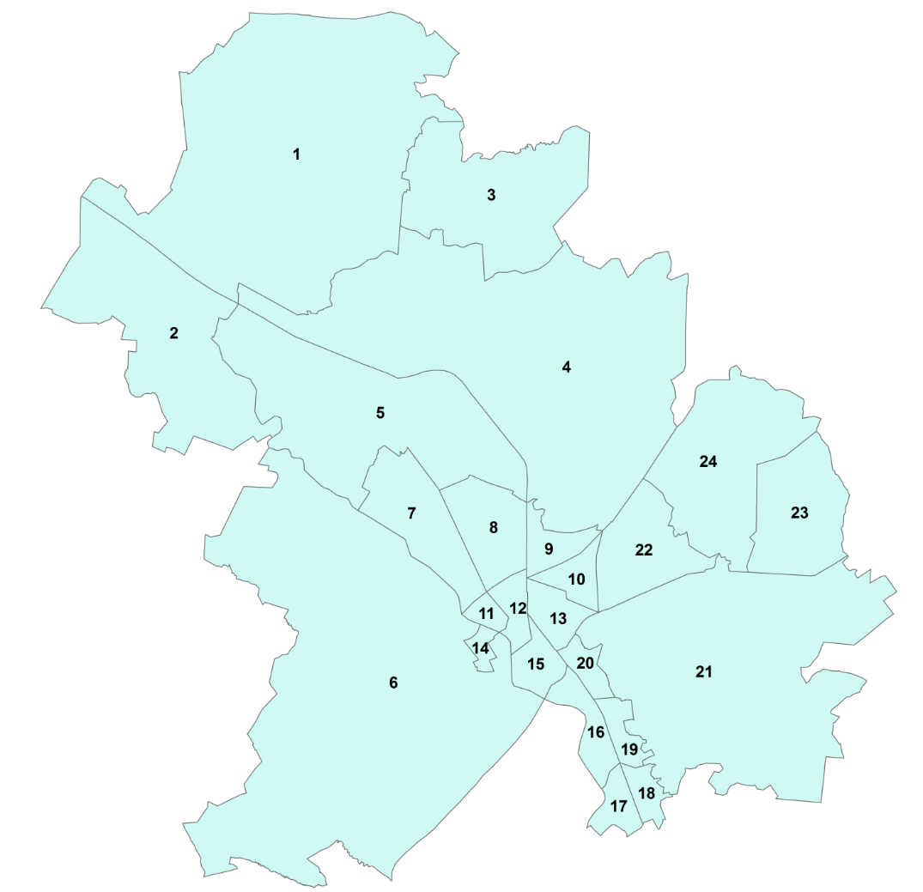
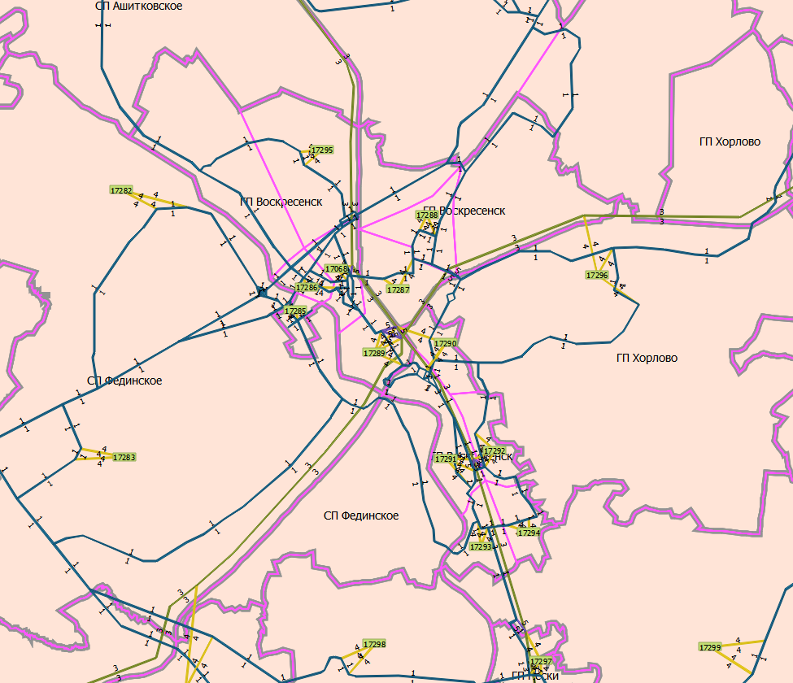
РАЗРАБОТКА ТРАНСПОРТНОЙ МОДЕЛИ
Районирование Воскресенского района для макромодели
(включая г.п. Воскресенск)
Сеть Воскресенского района для макромодели
(включая г.п. Воскресенск)
16

Slide 17
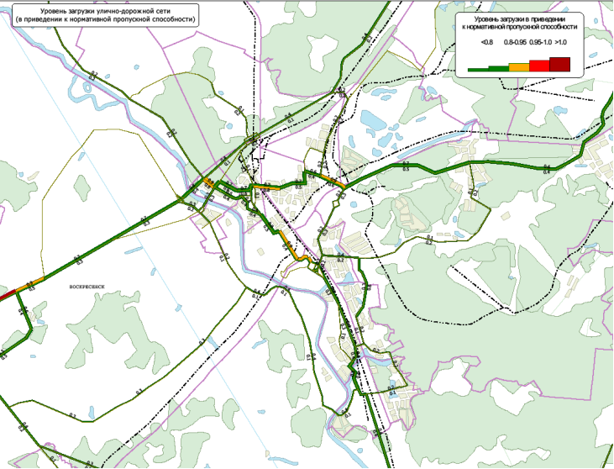
РАЗРАБОТКА ТРАНСПОРТНОЙ МОДЕЛИ
Существующий уровень загрузки
Имеются проблемы при движении:
- в центральной части города Ул. Горького
Ул.Менделеева
Ул.Федотовская
Ул.Лопатинская
на связи между центральной и промышленной частями города
2-я Заводская улица работает близко к пределу пропускной способности
17

Slide 18
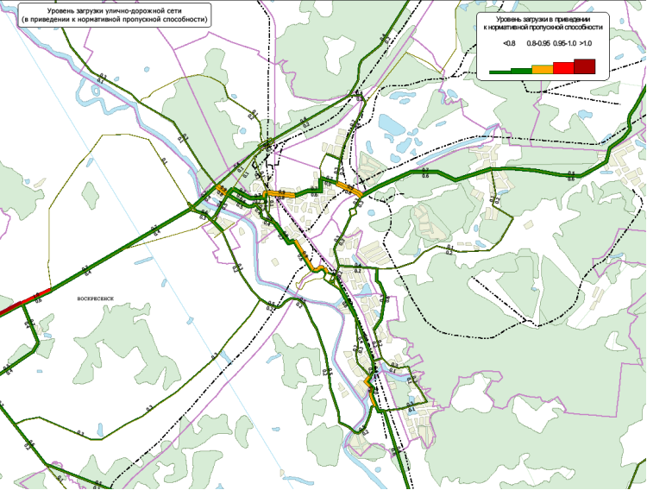
РАЗРАБОТКА ТРАНСПОРТНОЙ МОДЕЛИ
Уровень загрузки на краткосрочную перспективу (0-5 лет)
На данный период усиливаются проблемы с пропускной способностью, отмеченные в анализе существующего положения
Имеются проблемы при движении:
Ул. Горького
Ул.Менделеева
Ул.Федотовская
Ул.Лопатинская
на связи между центральной и промышленной частями города
2-я Заводская улица
18

Slide 19
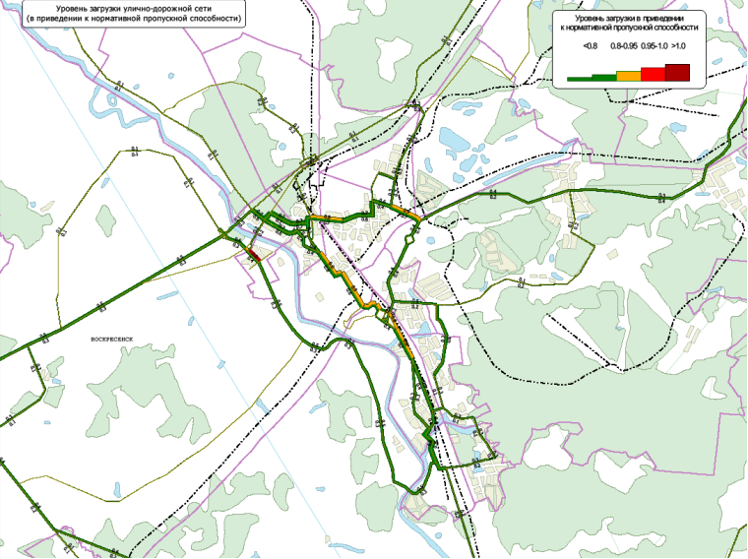
РАЗРАБОТКА ТРАНСПОРТНОЙ МОДЕЛИ
Уровень загрузки на среднесрочную перспективу (6-10 лет)
Имеются проблемы при движении:
Ул. Сельская
Ул. Зелинского
Ул. Федотовская
Ул. Лопатинская
Ул. Московской
отдельные участки которых теряют запас пропускной способности
*
*
Макромодель учитывает перераспределение потоков с учетом мероприятий целевых программ и стратегий развития УДС по территории района и области, поэтому на некоторых участках наблюдается улучшение условий для движения
19

Slide 20
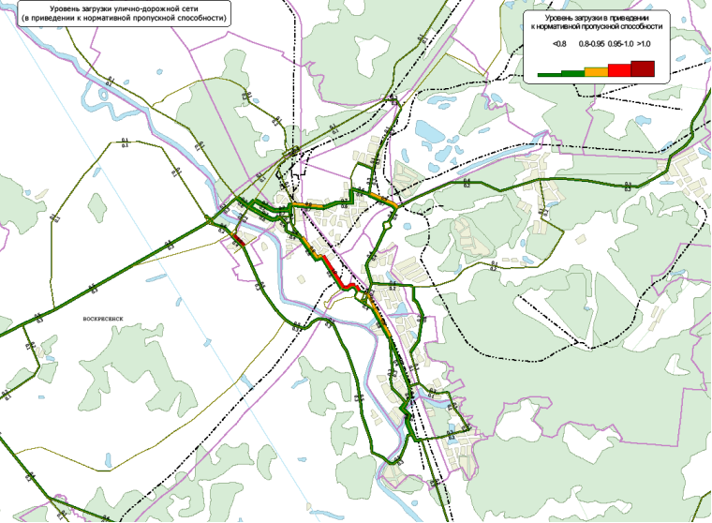
РАЗРАБОТКА ТРАНСПОРТНОЙ МОДЕЛИ
Уровень загрузки на долгосрочную перспективу (более 10 лет)
Имеются проблемы при движении:
участок дороги на Егорьевск в районе Хорловского переезда, Московская улица.
*
*
Макромодель учитывает перераспределение потоков с учетом мероприятий целевых программ и стратегий развития УДС по территории района и области, поэтому на некоторых участках наблюдается улучшение условий для движения
20

Slide 21
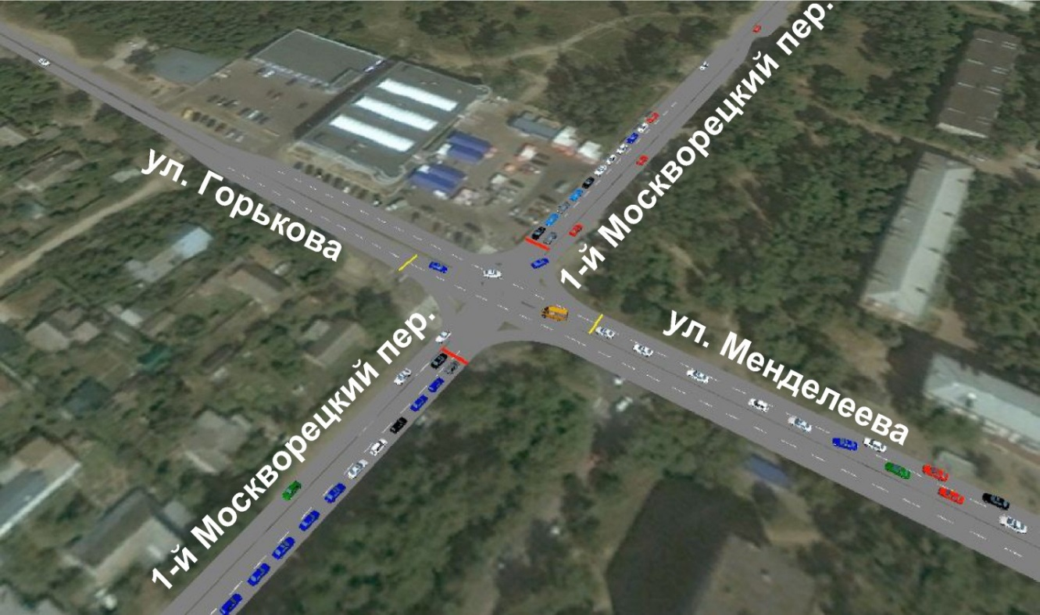
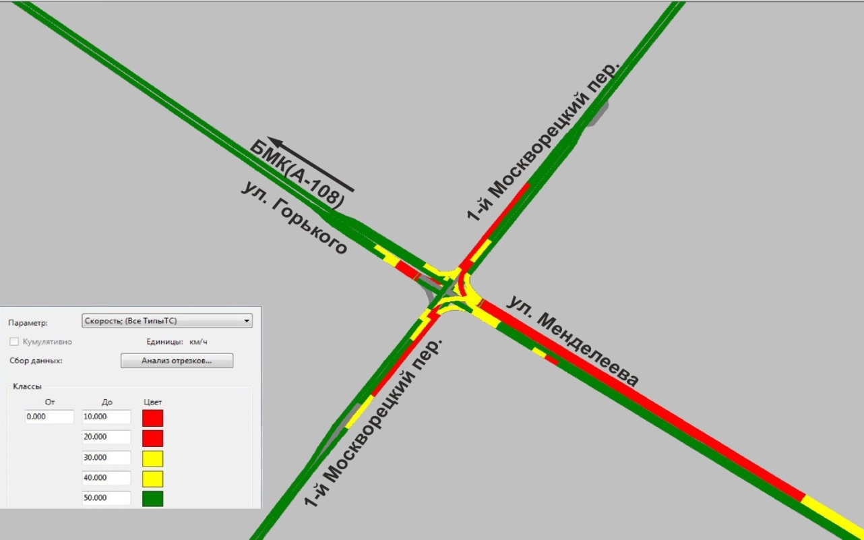
РАЗРАБОТКА МОДЕЛЕЙ КЛЮЧЕВЫХ ТРАНСПОРТНЫХ УЗЛОВ
Существующее положение
пересечение ул. Менделеева, ул. Горького и 1-й Москворецкий пер.
Выявленная проблематика
Длина очереди со стороны 1-го Москворецкого пер., от ул. Островского достигает 189 метров;
Длина очереди со стороны ул. Менделеева от б-ра Гагарина достигает 529 метров;
Существующая общая длительность цикла равна 120 сек
21

Slide 22
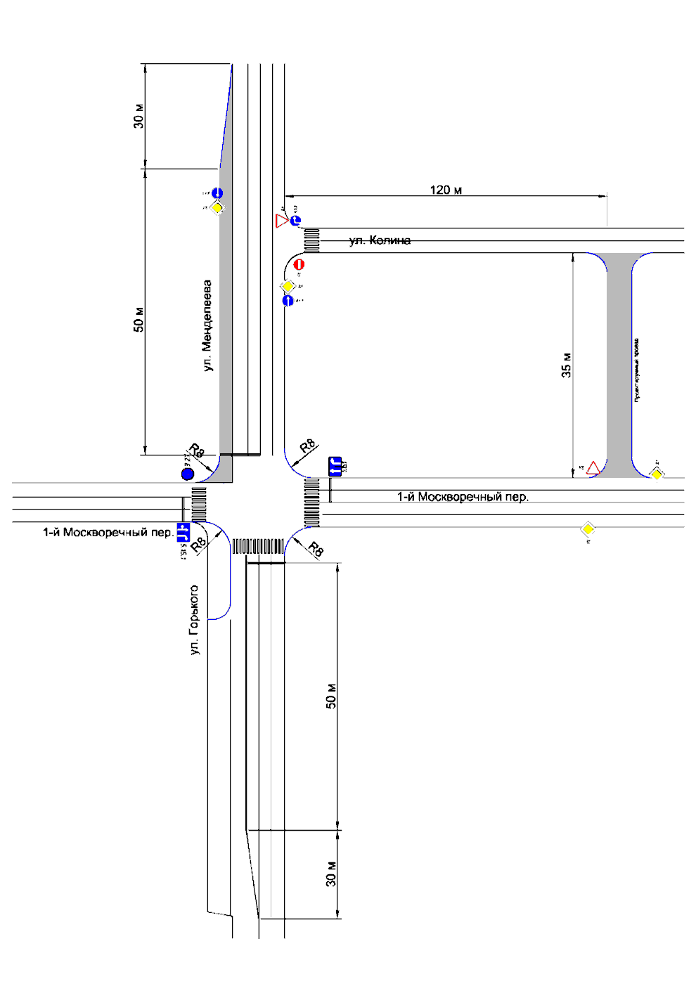
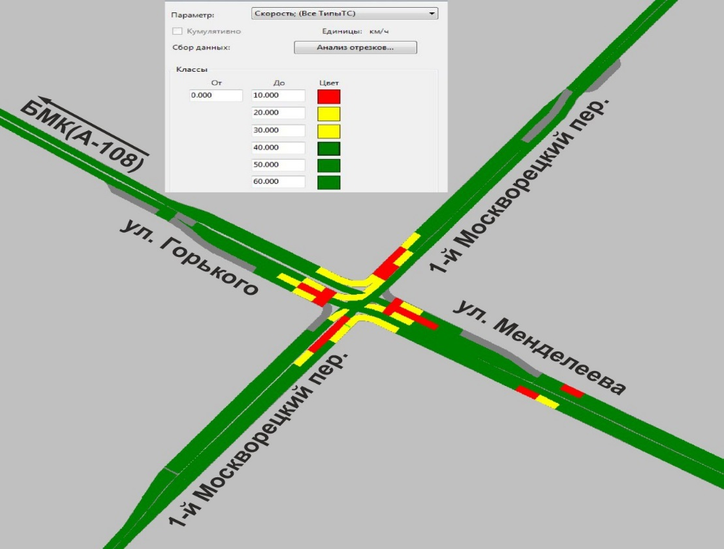
РАЗРАБОТКА МОДЕЛЕЙ КЛЮЧЕВЫХ ТРАНСПОРТНЫХ УЗЛОВ
Проектные предложения
пересечение ул. Менделеева, ул. Горького и 1-й Москворецкий пер.
Предложения:
Изменение режима светофорного регулирования
Уменьшение радиусов поворотов до 8 метров, локальное уширение проезжей части
Строительство проектируемого проезда (между 1-м Москворецким пер. и ул. Колина)
Результат реализации:
Сокращение длины очереди со стороны 1-го Москворецкого пер., от ул. Островского до 65 метров;
Сокращение длины очереди со стороны ул. Менделеева от б-ра Гагарина до 74 метров;
Сокращение общей длительности цикла до 66 сек
Строительство проектируемого проезда, изменение радиусов, локальное уширение, срок реализации: до 2022 года
Изменение режима светофорного регулирования, срок реализации: до 2018 года
22

Slide 23
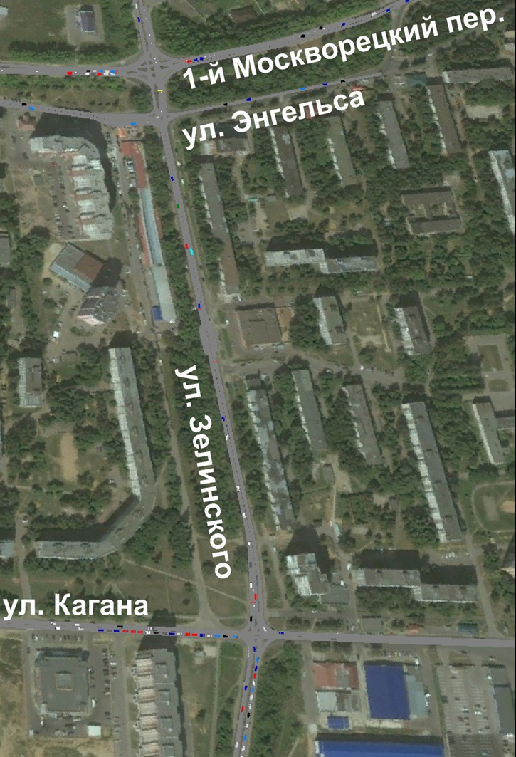
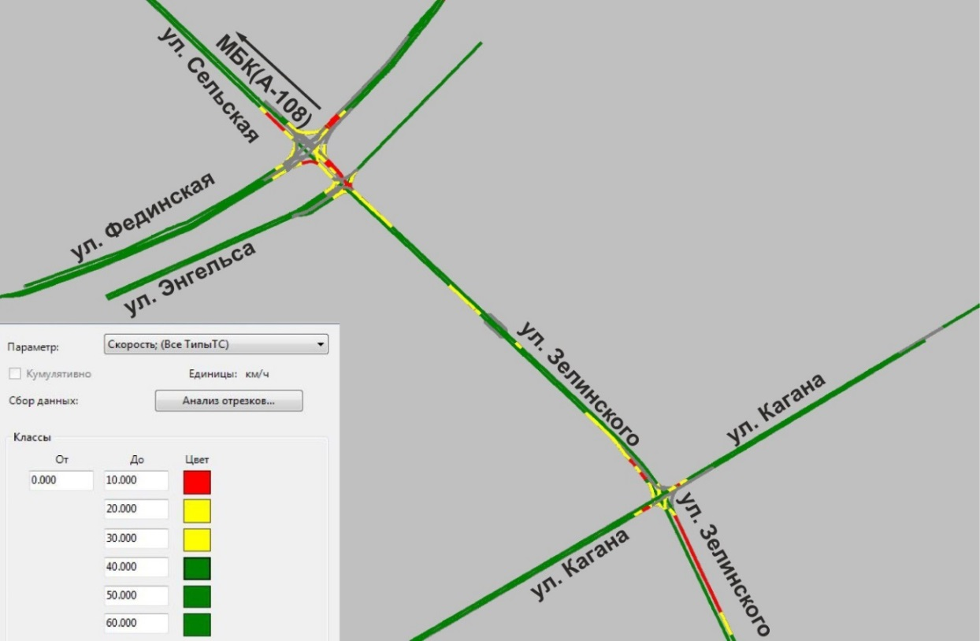
РАЗРАБОТКА МОДЕЛЕЙ КЛЮЧЕВЫХ ТРАНСПОРТНЫХ УЗЛОВ
Существующее положение
пересечение ул. Зелинского, ул. Энгельса, ул. Сельская, и пересечение ул. Зелинского и ул. Кагана
Выявленная проблематика
Наличие на участке протяженностью 600 метров трех светофорных объектов, работающих в разных режимах;
Длина очереди со стороны ул. Зелинского, при движении от о.п. «Улица Зелинского» достигает 408 метров;
Длина очереди со стороны ул. Зелинского от ул. Энгельса достигает 206 метров;
Нагрузка на ул. Зелинского в часы-пик критически сопоставима с пропускной способностью
23

Slide 24
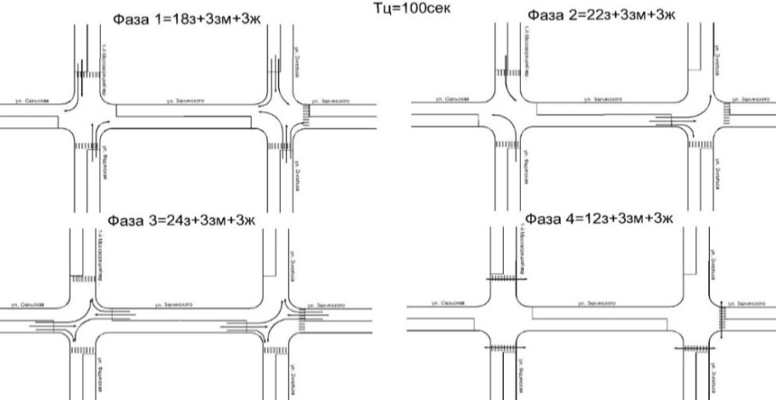
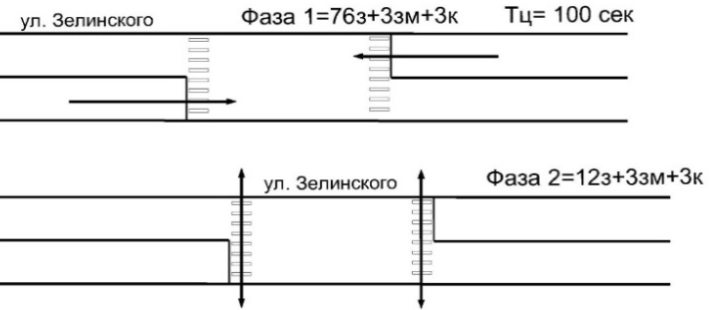
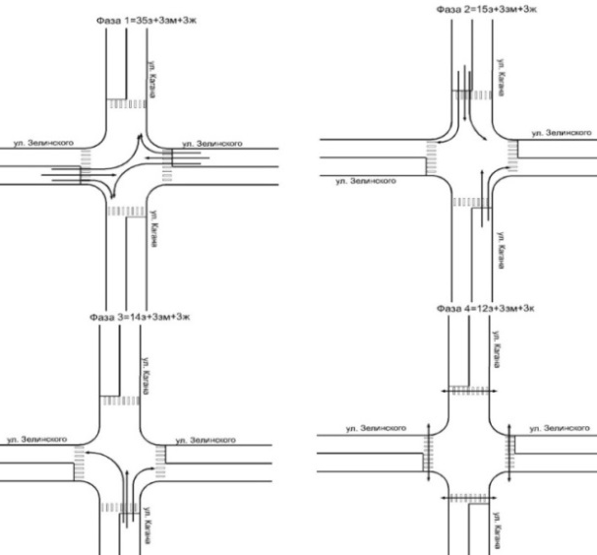
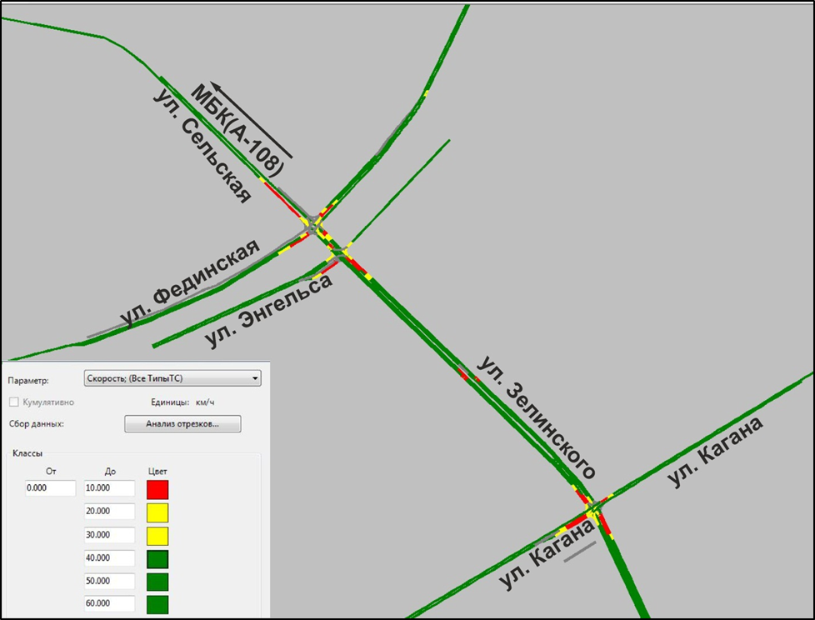
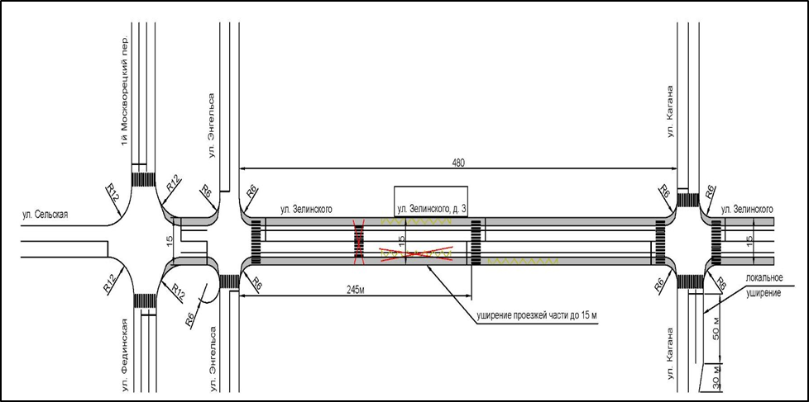
РАЗРАБОТКА МОДЕЛЕЙ КЛЮЧЕВЫХ ТРАНСПОРТНЫХ УЗЛОВ
Проектные предложения
пересечение ул. Зелинского, ул. Энгельса, ул. Сельская, и пересечение ул. Зелинского и ул. Кагана
Предложения:
Изменение режимов светофорного регулирования;
Уменьшение радиусов поворотов до 6 и 12 метров;
Уширение проезжей части по ул. Зелинского
Результат реализации:
Оптимизация длительности светофорных циклов, позволяющая создать «зеленую волну» вдоль ул. Зелинского;
Сокращение длины очереди со стороны ул. Зелинского, при движении от о.п. «Улица Зелинского» до 60 метров;
Сокращение длины очереди со стороны ул. Зелинского от ул. Энгельса до 27 метров;
После реконструкции ул. Зелинского значительного увеличения пропускной способности.
Изменение режимов светофорного регулирования, изменение радиусов, срок реализации : до 2018 года
Уширение проезжей части по ул. Зелинского, срок реализации: до 2035 года
24

Slide 25
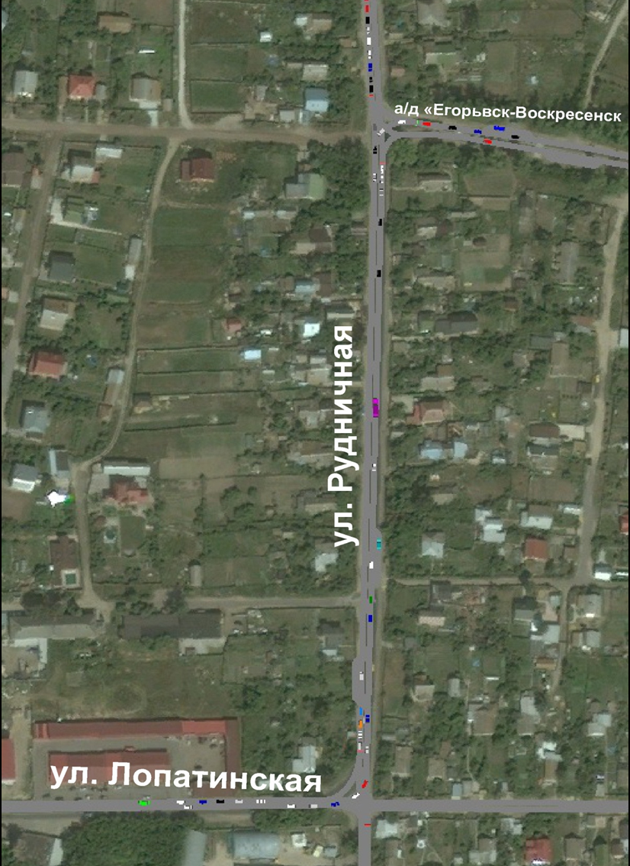
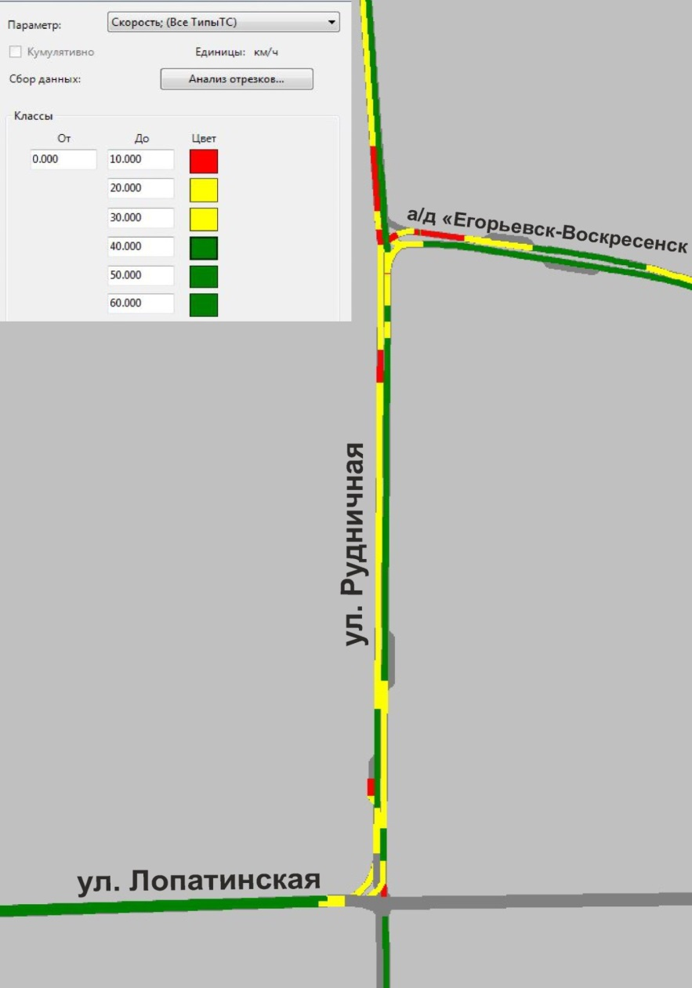
РАЗРАБОТКА МОДЕЛЕЙ КЛЮЧЕВЫХ ТРАНСПОРТНЫХ УЗЛОВ
Существующее положение
пересечение ул. Лопатинская, ул. Рудничная, и пересечение ул. Рудничная, а/д «Егорьевск-Воскресенск»
Выявленная проблематика
Длина очереди на ул. Рудничная, при движении от ул. Центральная до а/д «Егорьевск-Воскресенск» достигает 410 метров.
Общественный транспорт при остановке у д.65 блокирует направление вдоль ул. Рудничная;
Нагрузка на ул. Рудничную в часы-пик критически сопоставима с пропускной способностью
25

Slide 26
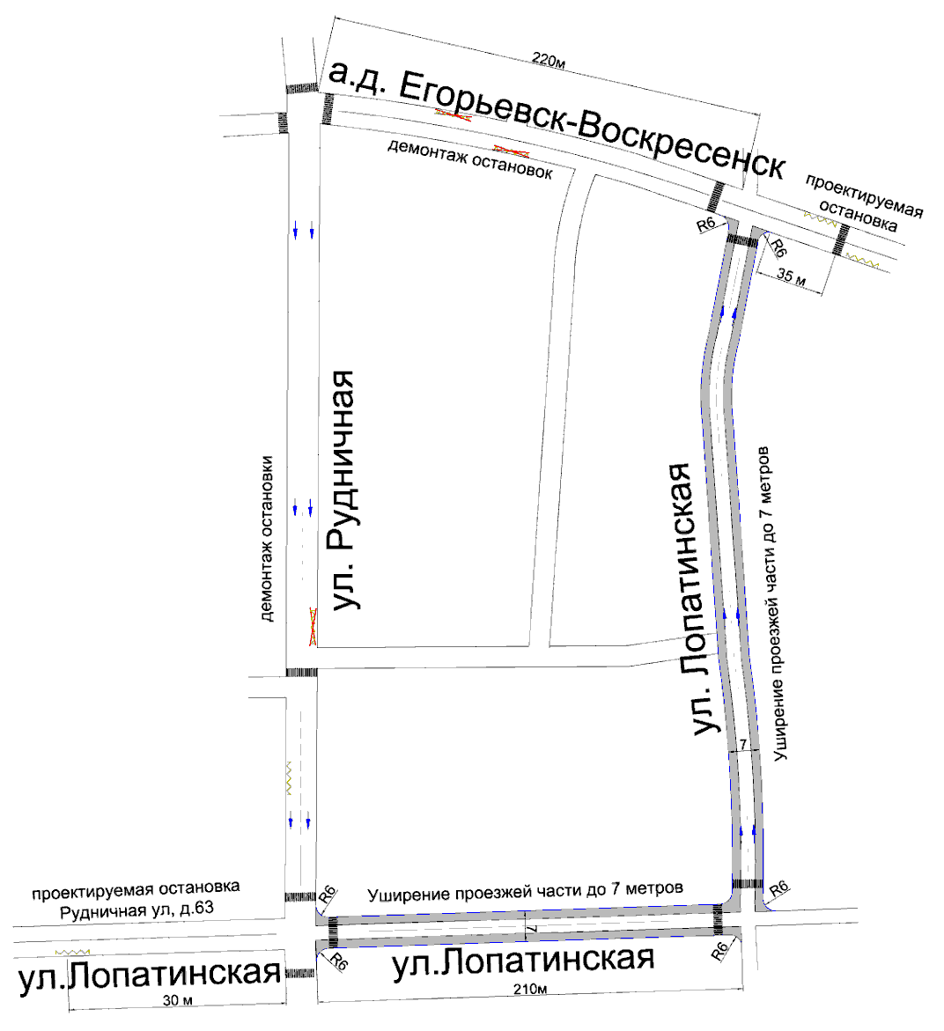
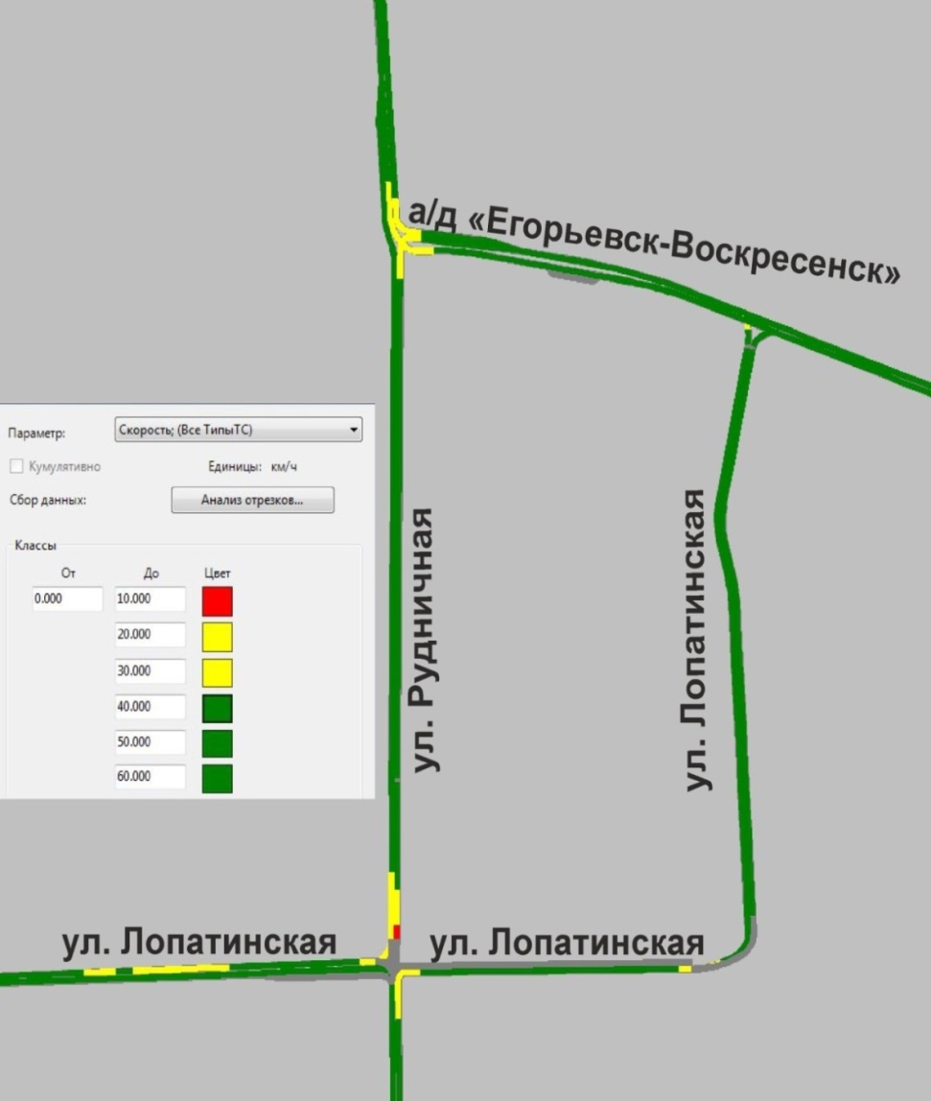
РАЗРАБОТКА МОДЕЛЕЙ КЛЮЧЕВЫХ ТРАНСПОРТНЫХ УЗЛОВ
Проектные предложения
пересечение ул. Лопатинская, ул. Рудничная, и пересечение ул. Рудничная, а/д «Егорьевск-Воскресенск»
Предложения:
Введение одностороннего движения на ул. Лопатинская, Рудничная
Уширение проезжей части по ул. Лопатинская
Уменьшение радиусов поворотов до 6 метров;
Перенос остановок общественного транспорта на ул. Рудничная, а.д. Егорьевск-Воскресенск
Узел №2
Узел №3
Результат реализации:
Увеличение пропускной способности участка УДС
Полное устранение очереди на ул. Рудничная, при движении от ул. Центральная до а/д «Егорьевск-Воскресенск»
Уменьшение числа конфликтных точек с 32 до 24 в узле №1 и №2 и с 9 до 3 в узле №3, повышение безопасности движения
Узел №1
Срок реализации: до 2022 года
26

Slide 27
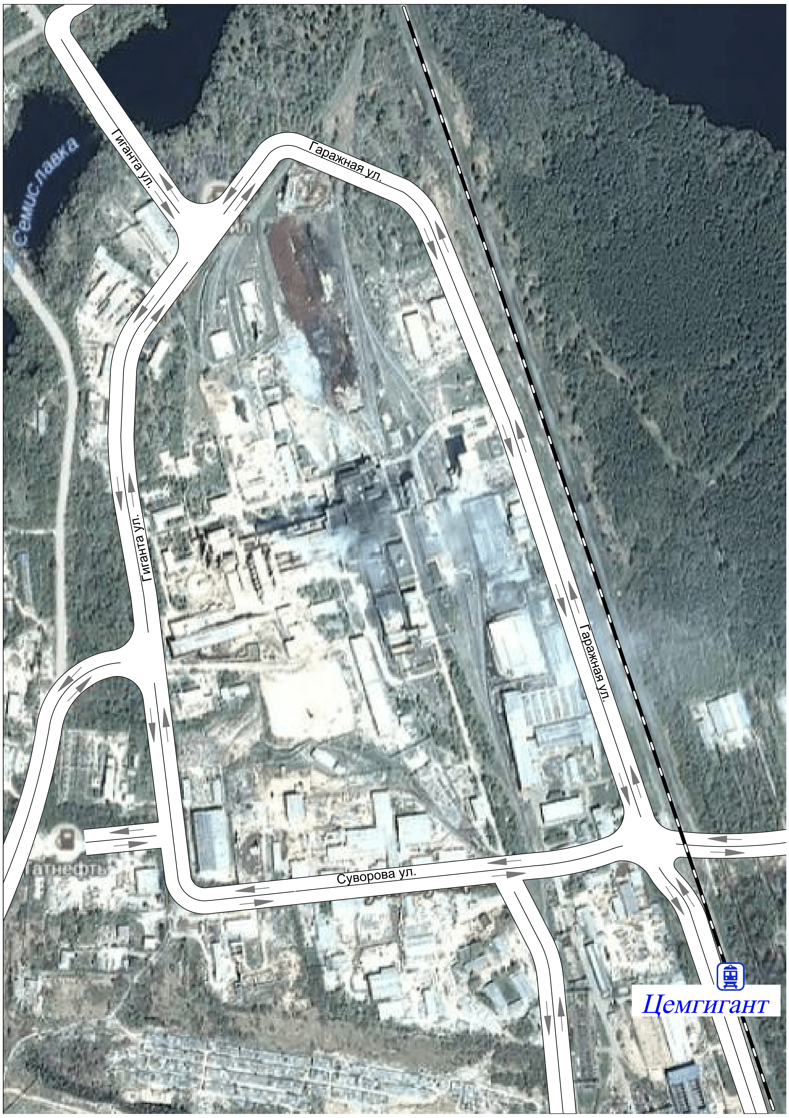
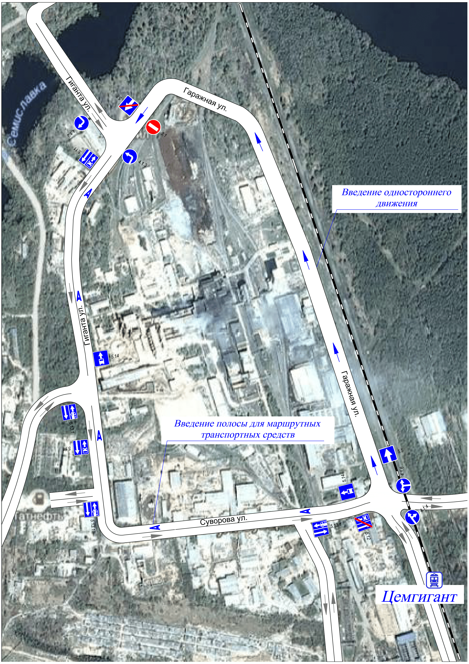
РАЗРАБОТКА МОДЕЛЕЙ КЛЮЧЕВЫХ ТРАНСПОРТНЫХ УЗЛОВ
Проектные предложения
пересечение ул. Суворова, ул. Гиганта, ул. Гаражной
Выявленная проблематика
При закрытом переезде очередь блокирует перекресток в узле №1, провоцирует ДТП
Нагрузка на УДС в часы-пик критически сопоставима с пропускной способностью
Предложения:
Введение одностороннего движения на ул. Гаражной (участок от узла №1 до узла №2)
Введение полосы для маршрутных транспортных средств на ул. Суворова, Гиганта (участок от узла №1 до узла №2)
Узел №2
Результат реализации:
Увеличение пропускной способности участка УДС
Уменьшение числа конфликтных точек с 32 до 24 в узле №1 и с 9 до 5 в узле №2, повышение безопасности движения
Улучшение условий движения для общественного транспорта
Узел №1
Узел №1
Срок реализации: до 2018 года
Срок реализации: 2018 год
27

Slide 28
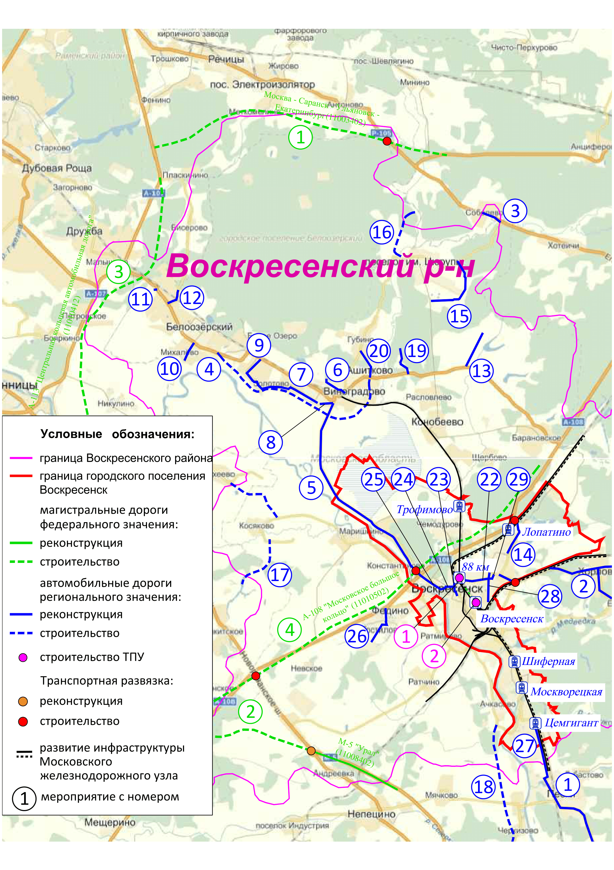
РАЗРАБОТКА МЕРОПРИЯТИЙ
Развитие транспортной инфраструктуры до 2022 года
Предлагаемые мероприятия
строительство автомагистралей федерального значения – 38,01 км;
реконструкция автомагистралей федерального значения – 2,46 км;
строительство дорог регионального значения – 18,45 км;
реконструкция дорог регионального значения – 67,48 км;
строительство транспортно-пересадочных узлов – 2;
строительство транспортных развязок – 4;
реконструкция транспортных развязок – 1
*данные взяты из схемы территориального планирования Московской области (утверждена постановлением Правительства Московской области от 11.07.2007
№ 517/23)
28

Slide 29
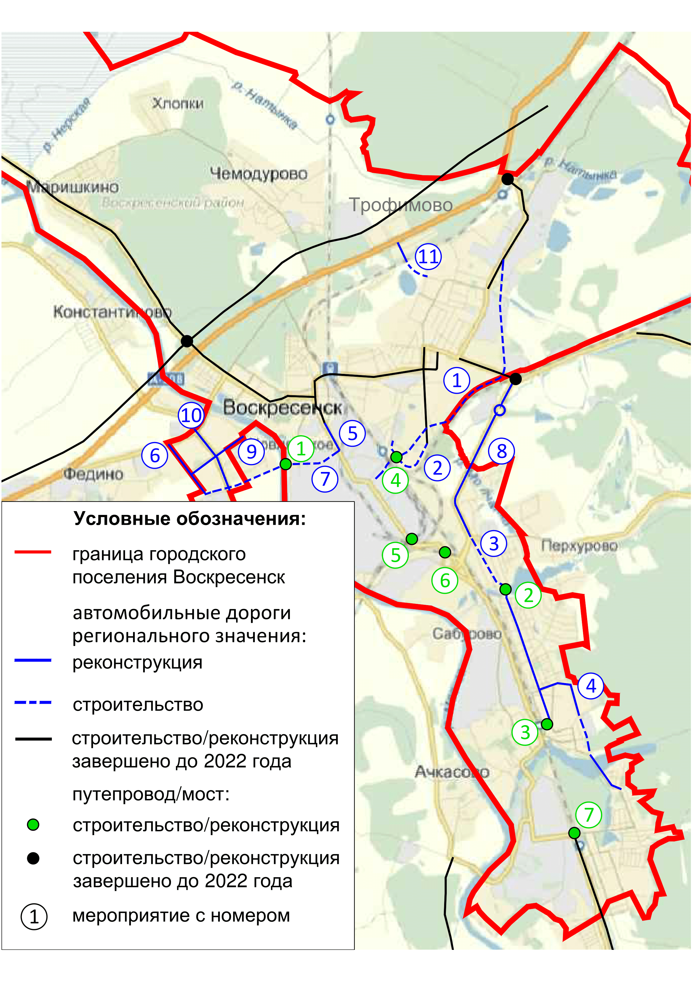
РАЗРАБОТКА МЕРОПРИЯТИЙ
Развитие транспортной инфраструктуры до 2035 года
Строительство дорог регионального и муниципального значения –15,41 км;
Реконструкция дорог регионального и муниципального значения – 8,54 км;
Строительство мостов/путепроводов – 6;
Реконструкция путепроводов – 1.
Предлагаемые мероприятия (автомобильные дороги)
№ | Адрес | Кол-во полос | Протяженность Реконст.,км | Протяженность Строит.,км
1 | ул. Первостроителей - ул. Задорожная | 2/4 | 0,8 | 3,9
2 | ул. Рудничная | 2/4 | 1,9 | 0,9
3 | ул. Медведка- ул. Калинина | 2/2 | 3,3 | 0,4
4 | ул. Рабочая | 2/2 | 0,9 | 0,6
5 | Ул. Советская | 2/4 | 0,9 | -
6 | Ул. Западная | 2/2 | 1,1 | -
7 | Ул. Цесиса | 2/2 | 0,45 | 2,1
8 | Участок технологической дороги «ВМУ – Фосфогипс» | 2/2 | 3,1 | -
9 | Ул. Кагана | 2/4 | 1,26 | -
10 | Ул. Зелинского | 2/4 | 1,3 | -
11 | МБК-Юбилейный пер. | 2 | 0,4 | 0,6
Предлагаемые мероприятия (мосты, путепроводы)
№ | Адрес | Строительство/реконструкция
1 | ул. Цесиса через р.Москву | С
2 | ул. Калинина через р. Медведка | С
3 | Ул. Калинина через ж/д пути | Р
4 | Пересечение ул. Первостроителей - ул. Рудничная | С
5 | ул. Заводская через ж/д пути (около д.4) | С
6 | ул. Заводская через ж/д пути | С
7 | ул. Чапаева через ж/д пути | С
29

Slide 30
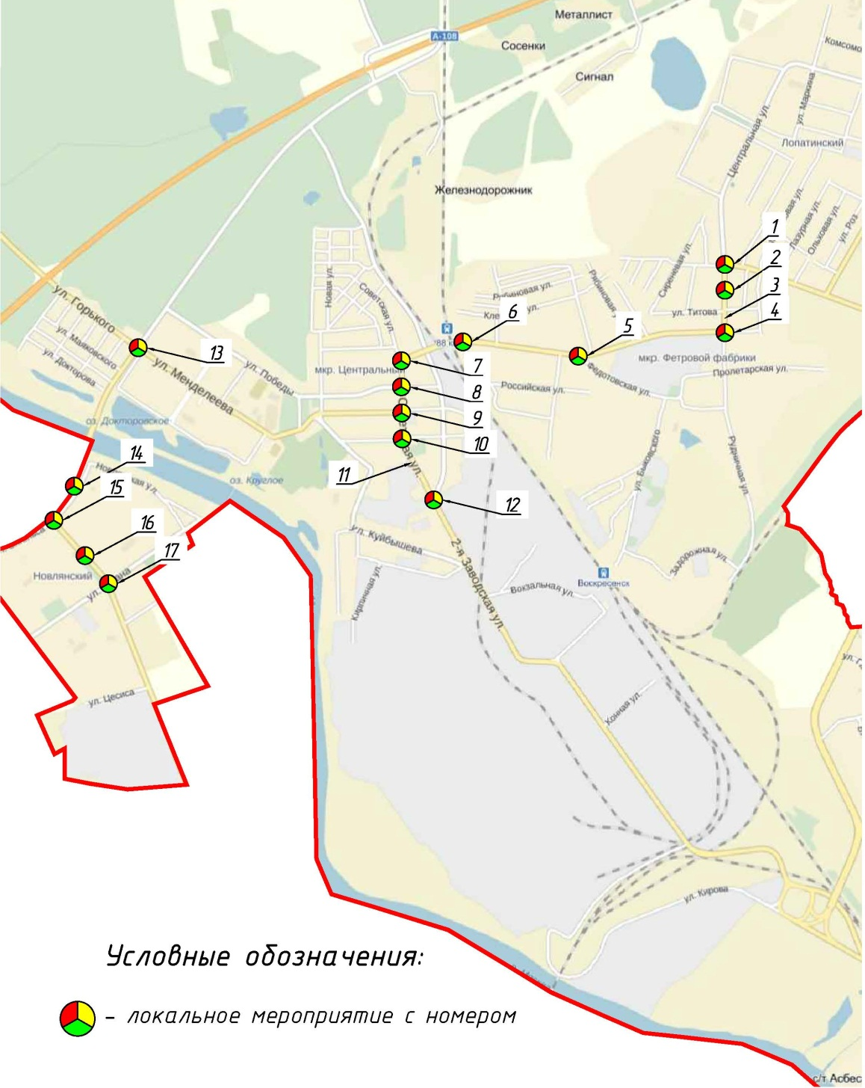
РАЗРАБОТКА МЕРОПРИЯТИЙ
Предложения по организации дорожного движения
Предлагаемые мероприятия
Строительство новых светофорных объектов – 6 объектов (2,5,6,7,10,12)
Реконструкция существующих светофорных объектов – 8 объектов (1,4,8,9,14,15,16,17)
Локальные мероприятия по уширению проезжей части - 6 объектов (1,2,4,13,15,17)
Введение координированного управления светофорными объектами – 2 улицы (1,2,4-10,12; 15-17)
Демонтаж искусственных неровностей – 2 объекта (6,10)
Демонтаж нерегулируемого пешеходного перехода (3,11)
Срок реализации: до 2022 года
30

Slide 31
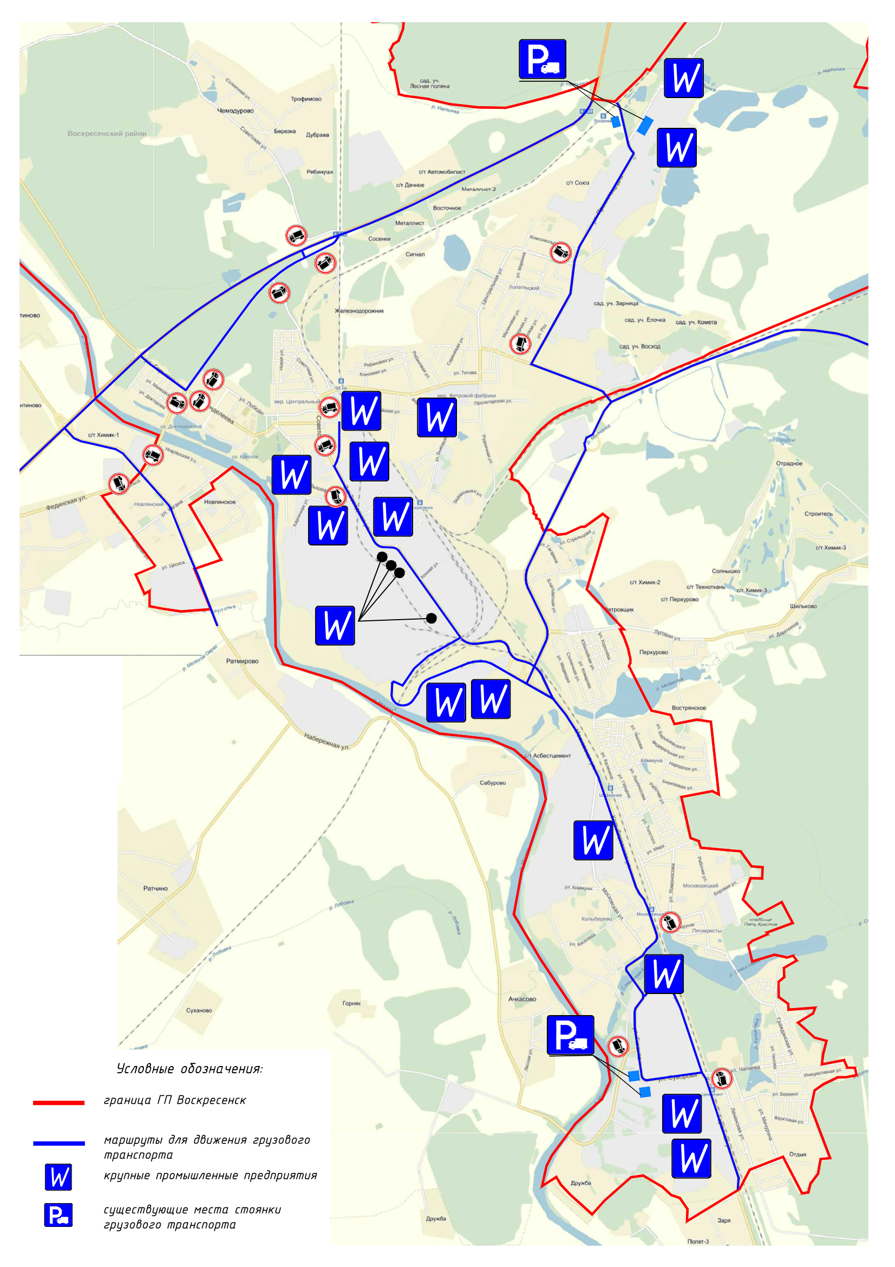
РАЗРАБОТКА МЕРОПРИЯТИЙ
Оптимизации движения грузового транспорта
существующее положение
31

Slide 32
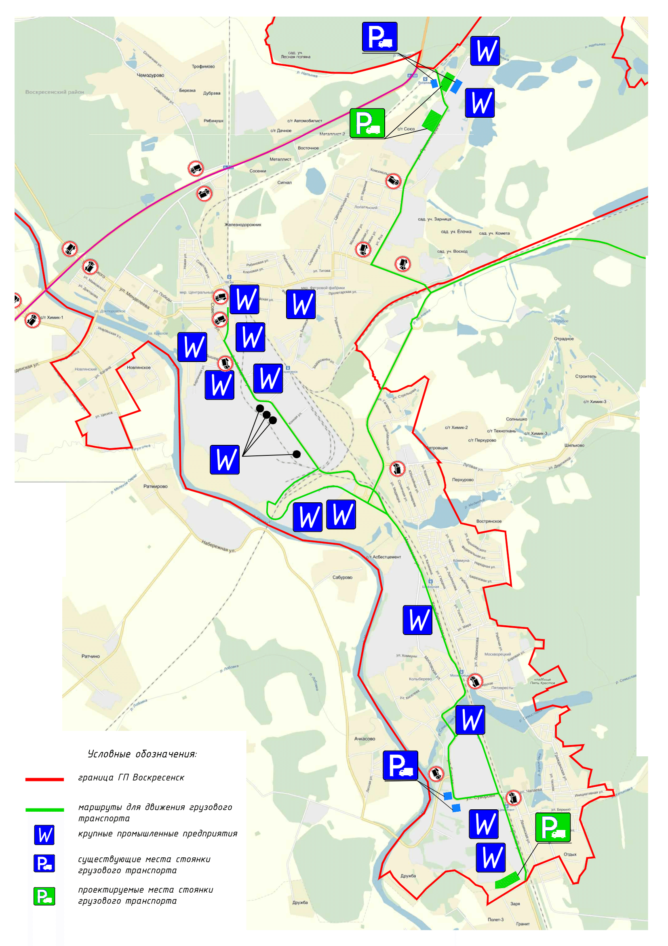
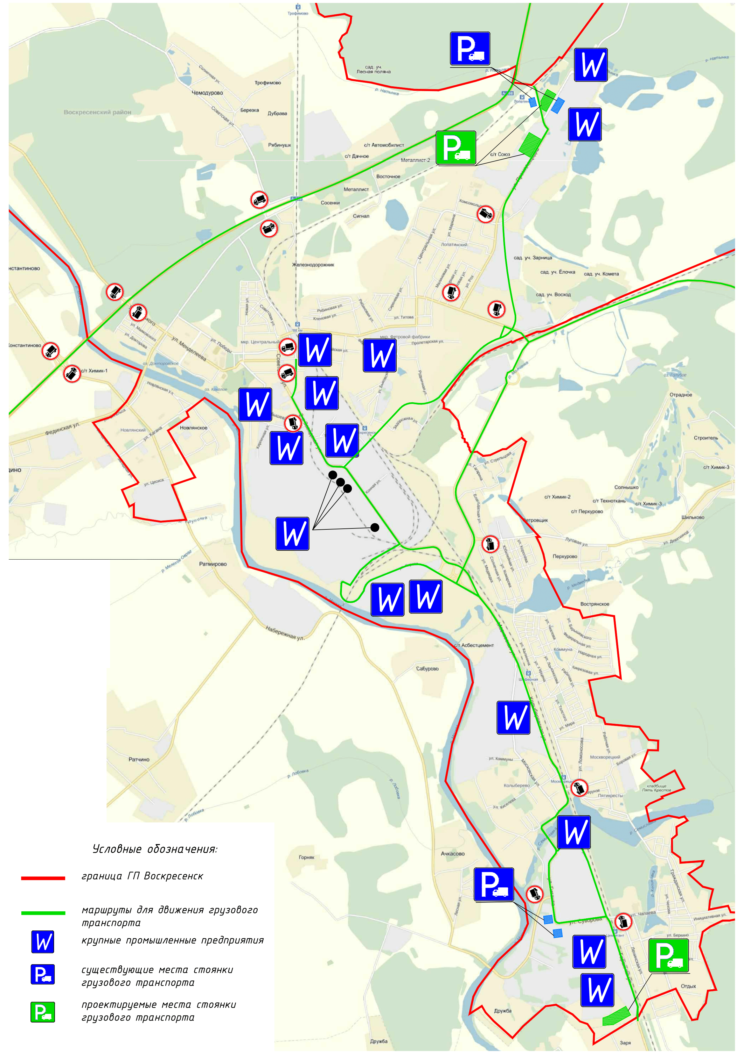
РАЗРАБОТКА МЕРОПРИЯТИЙ
Предложения по оптимизации движения грузового транспорта
маршрутизация движения
срок реализации до 2022 г
маршрутизация движения
срок реализации до 2035 г
32

Slide 33
РАЗРАБОТКА МЕРОПРИЯТИЙ
Мероприятия по оптимизации системы пассажирских перевозок
№ п/п | Наименование мероприятия
1 | Реорганизация муниципальных маршрутов: - сокращение существующих автобусных маршрутов; - корректировка существующих маршрутов (изменение интервалов движения и типов подвижного состава); - введение новых компенсирующих маршрутов.
2 | Оптимизация межмуниципальных и межсубъектных маршрутов: - корректировка интервалов и расписания маршрутов; - оптимизация размера подвижного состава - мероприятия по контролю за соблюдением расписания
3 | Обновление подвижного состава: закупка подвижного состава оптимального типа; выбор низкопольного подвижного состава при закупке.
4 | Создание центральной диспетчерской службы, включая ГЛОНАСС/GPS и систему видеонаблюдения на транспорте.
5 | Создание системы информационного обеспечения пассажиров.
6 | Строительство, обустройство и реконструкция остановочных пунктов.
7 | Реализация мероприятий по созданию безбарьерной среды для лиц с ограниченными физическими возможностями на существующих остановочных пунктах.
8 | Формирование и строительство ТПУ в районе Ж/Д станции «Воскресенск»
33

Slide 34
Реорганизация муниципальных маршрутов наземного городского пассажирского транспорта до 2018 года
РАЗРАБОТКА МЕРОПРИЯТИЙ
Мероприятия по оптимизации системы пассажирских перевозок
Исключение существующих маршрутов №№2,11,12,13,15
Организация 3 новых компенсирующих муниципальных автобусных маршрутов на базе существующего подвижного состава (за счет снятия с маршрутов №№2,11,12,13,15):
- №А «Станция Воскресенск - Спецавтоцентр »
- №Б «Станция Воскресенск - Площадь Горняков»
- №В « Автовокзал Воскресенск - Улица Строителей »
Создание нового расписания движения
Корректировка интервалов движения
Изменение типов подвижного состава
Данные мероприятия приведут к снижению:
общего перепробега на 6%
времени ожидания на 4%
34

Slide 35
РАЗРАБОТКА МЕРОПРИЯТИЙ
Мероприятия по оптимизации системы пассажирских перевозок
Мероприятия по оптимизации и реорганизации муниципальных маршрутов наземного городского пассажирского транспорта после строительства новых автомобильных дорог в северо-восточной части города в соответствии с разрабатываемым Генеральным планом г. Воскресенск до 2035 года
Организация 1 нового муниципального автобусного маршрута :
- №Г «Станция Воскресенск - Улица Мичурина »
Корректировка интервалов движения
Данные мероприятия приведут к увеличению охвата территории общественным пассажирским транспортом на 2%.
35

Slide 36
РАЗРАБОТКА МЕРОПРИЯТИЙ
Мероприятия по оптимизации системы пассажирских перевозок
Мероприятия по оптимизации и улучшению качества обслуживания на межмуниципальных и межсубъектных автобусных маршрутах в Воскресенском районе Московской области до 2018 года
корректировка интервалов и расписания маршрутов;
оптимизация размера подвижного состава
мероприятия по контролю за соблюдением расписания
Данные мероприятия приведут к:
снижению времени ожидания;
снижению издержек на содержание обслуживание подвижного состава.
36

Slide 37
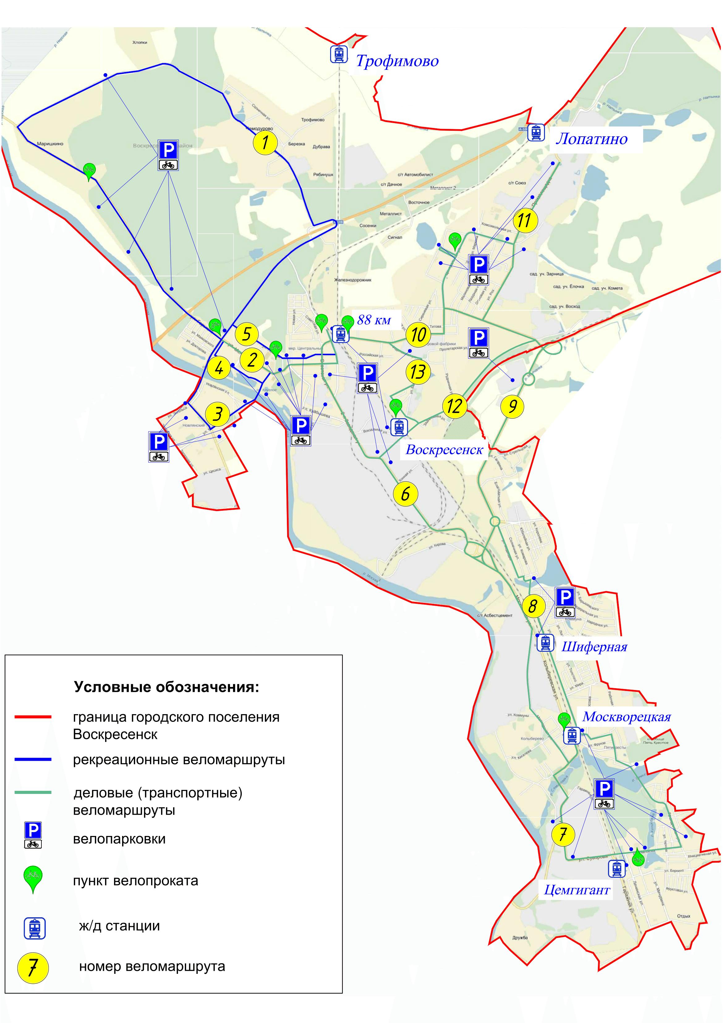
РАЗРАБОТКА МЕРОПРИЯТИЙ
Совершенствование условий велосипедного движения
Протяженность рекреационных маршрутов - 19,3км
Протяженность деловых(транспортных) маршрутов - 43,2км
№ | Где проходят | Длина (км) | Назначение | Реализация (год)
1 | ул. Горького – а/д Воскресенск-Виноградово – а/д Чемодурово-Маришкино – Федино | 14,1 | Рекреационный | До 2022
2 | ул. Менделеева – ул. Лермонтова – ул. Октябрьская – ул. Железнодорожная – ж/д платформа «88 км» | 2,5 | Деловой (транспортный) | До 2022
3 | 1-й Москворецкий пер. – ул. Энгельса –ул. Зелин- ского–ул. Кагана–Новлянская ул.–ул.Лермонтова | 3,1 | Рекреационный | До 2022
4 | ул. Колина – ул. Докторова | 1,2 | Рекреационный | До 2022
5 | ул. Победы | 1,8 | Рекреационный | До 2022
6 | ул. Советская–ул. 2-я Заводская–ул. Заводская–ул. Московская | 8,1 | Деловой (транспортный) | До 2035
7 | ул. Московская – ул. Чапаева –ул. Строителей– ул. Боровая – ул. Колхозная – ул. Колыберевская | 7,0 | Деловой (транспортный) | До 2035
8 | ул. Калинина – ул. Комарова – ул. Кольцова – ул. Медведка | 3,8 | Деловой (транспортный) | До 2035
9 | а/д ВМУ Фосфогипс – а/д Воскресенск-Егорьевск | 5,8 | Деловой (транспортный) | До 2035
10 | ул. Советская – ул. Федотовская – ул. Лопатинская – ул. Рудничная – ул. Центральная – ул. Андерса | 6,8 | Деловой (транспортный) | До 2022
11 | ул. Промплощадка | 2,8 | Деловой (транспортный) | До 2022
12 | ул. Первостроителей – ул. Задорожная – дорога «Воскресенск-Хорлово» | 3,3 | Деловой (транспортный) | До 2035
13 | ул. Федотовская – ул. Быковского – ул. 1-я Фетровая – ул. Задорожная | 2,2 | Деловой (транспортный) | До 2035
Итого: |  | 62,5
С
37

Slide 38
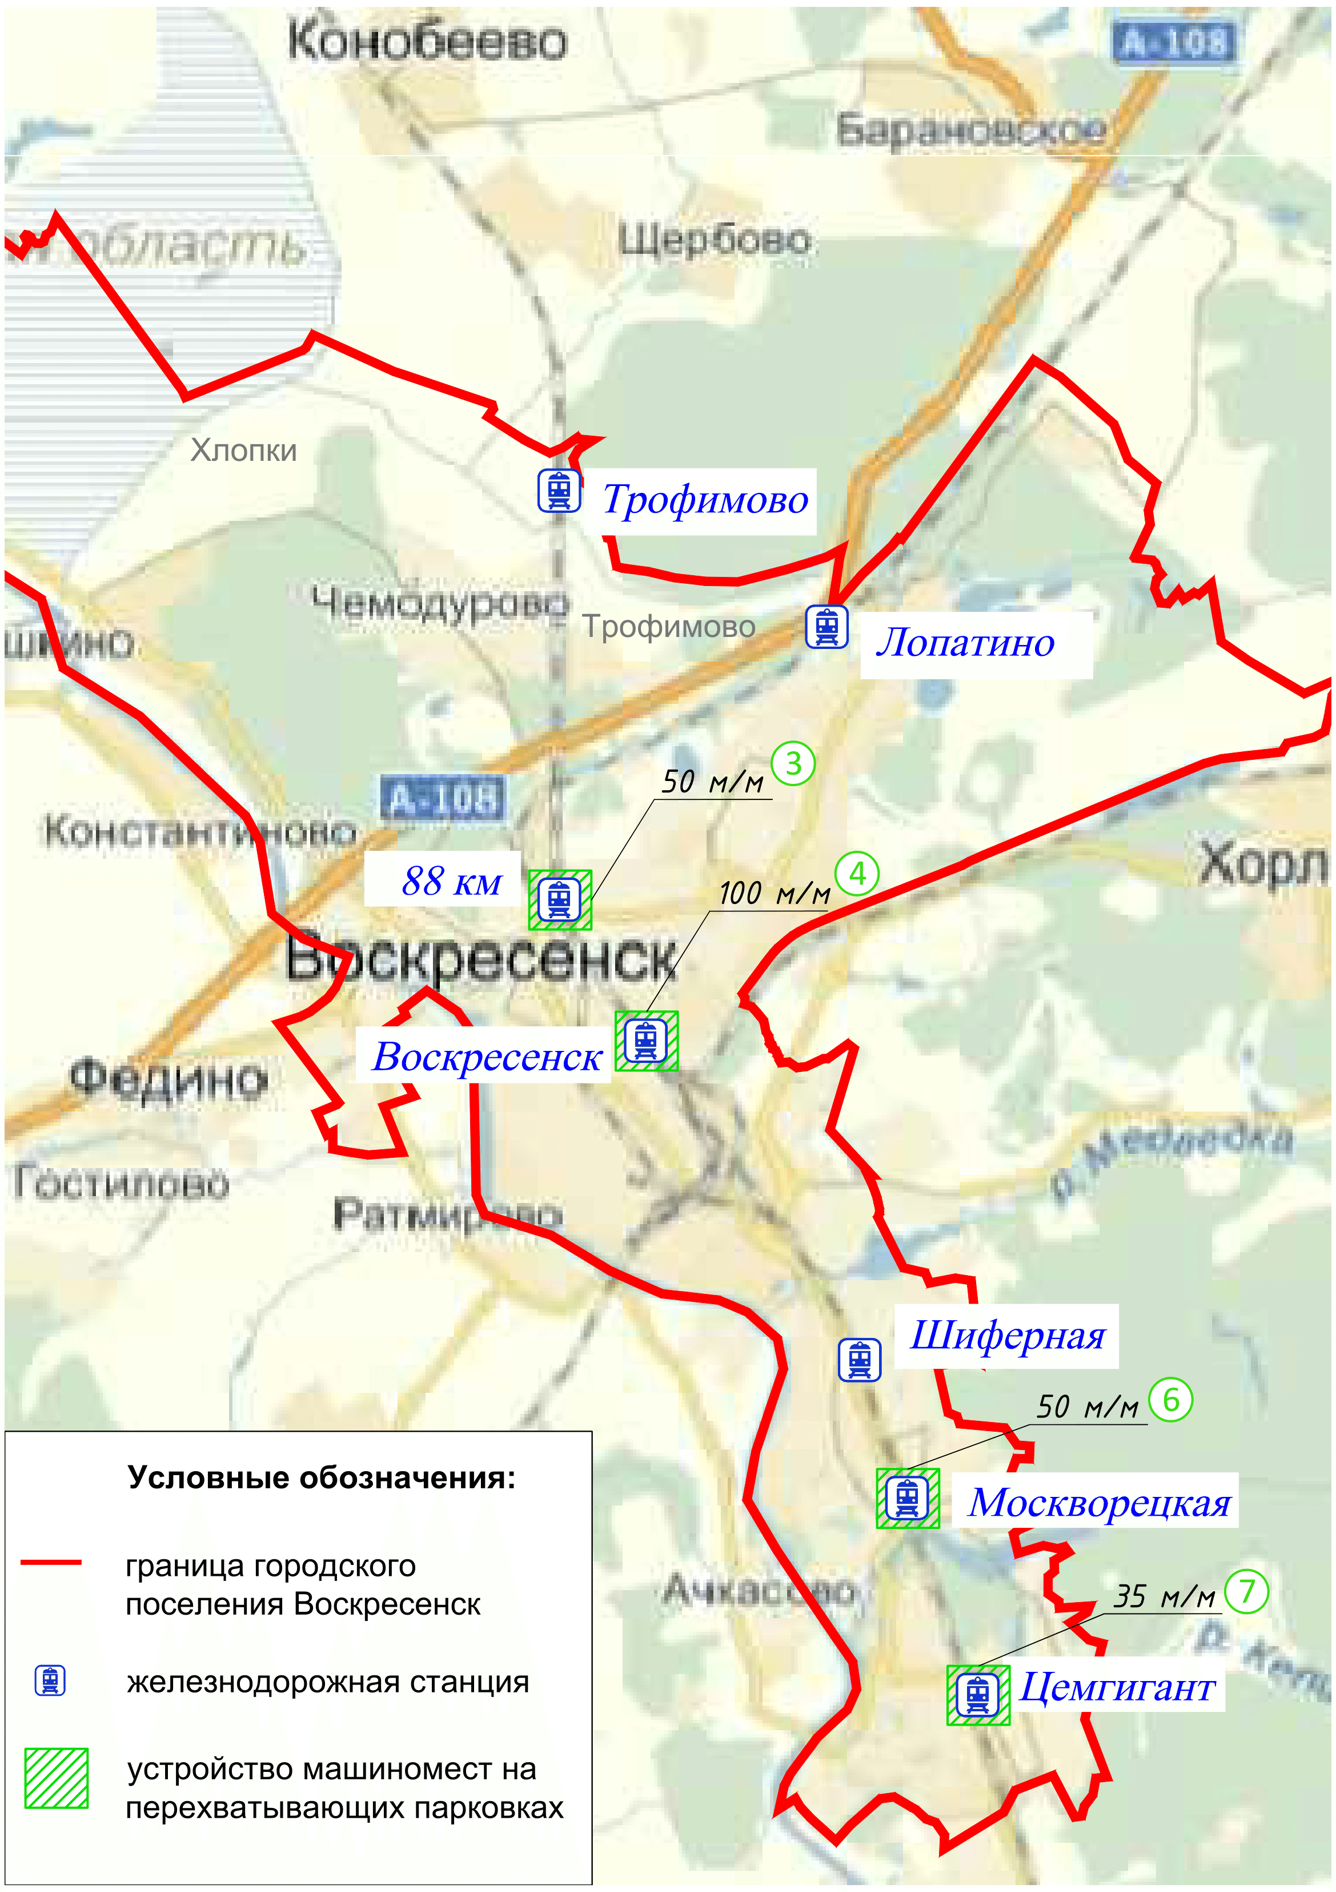
РАЗРАБОТКА МЕРОПРИЯТИЙ
Оптимизация парковочного пространства на перехватывающих парковках
С
Существующее положение
№ | Наименование ЖД станции | Существующее кол-во м/м (на конец 2015 года) |  |  |  | Необходимо м/м | Дефицит м/м
 |  | Всего | Платные | Бесплатные
1 | Ст. Лопатино | Не востребовано
2 | Ст. Трофимово | Не востребовано
3 | Ст. 88 км | 100 | 20 | 80 | 150 |  | 50
4 | Ст. Воскресенск | 170 |  | 170 | 270 |  | 100
5 | Ст. Шиферная | 170 |  | 170 | 170 |  | 0
6 | Ст. Москворецкая | 10 |  | 10 | 60 |  | 50
7 | Ст. Цемгигант | 50 |  | 50 | 85 |  | 35
Предлагаемые мероприятия
№ | Наименование ЖД станции | Строительство перехватывающих парковок
1 | Ст. 88 км | 50
2 | Ст. Воскресенск | 100
3 | Ст. Москворецкая | 50
4 | Ст. Цемгигант | 35
За счет реализации мероприятий дефицит машиномест на перехватывающих парковках полностью ликвидируется до 2017 года.
38

Slide 39
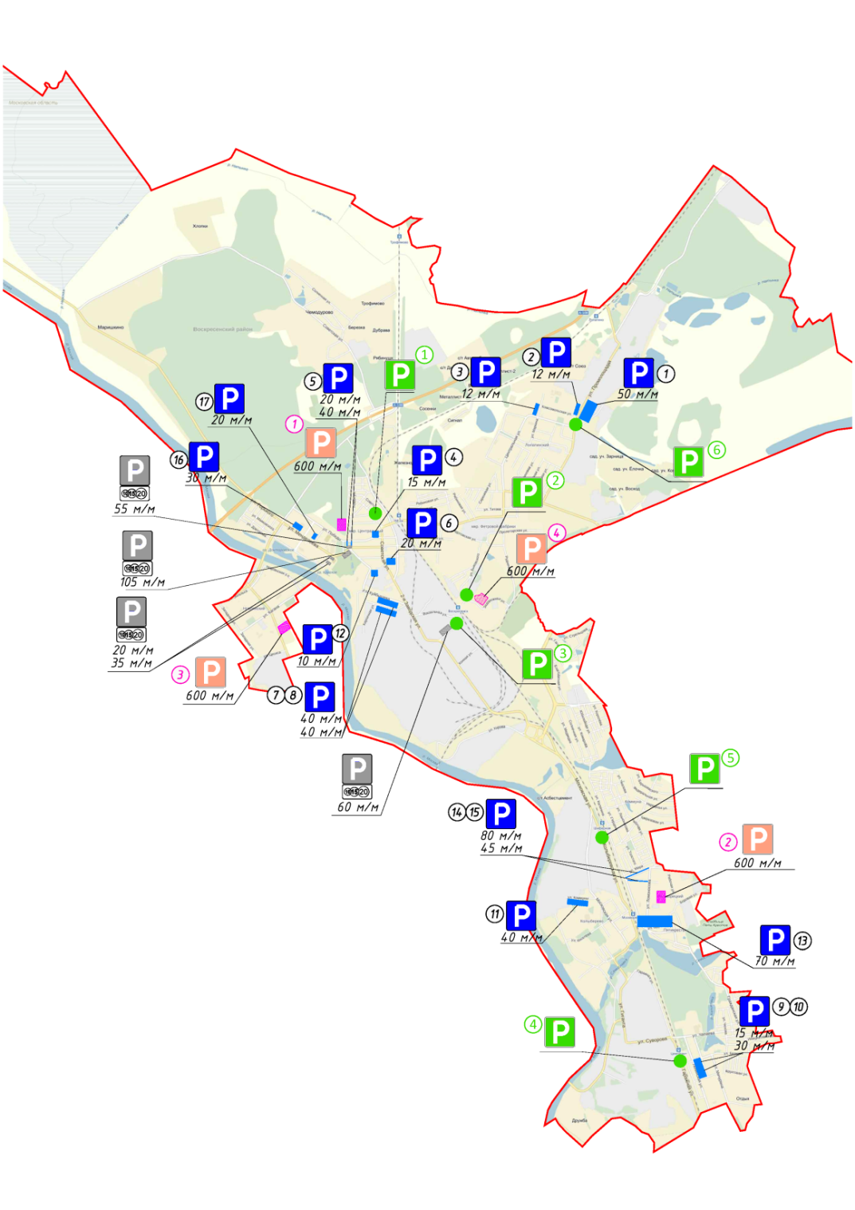
РАЗРАБОТКА МЕРОПРИЯТИЙ
Оптимизация парковочного пространства на парковках общего пользования
С
Существующее положение
Кол-во зарегистрированных автомобилей по данным ГИБДД – 28788 авт. (данные от 1.01.2016г)
Существующее кол-во машиномест на парковках общего пользования – 37624 м/м
Существующая потребность в машиноместах на парковках общего пользования – 40514 м/м
Существующий дефицит машиномест – 2890 м/м
Предлагаемые мероприятия
№ | Наименование мероприятия | Кол-во машиномест
1 | Строительство плоскостных парковок | 589
2 | Строительство платных парковок | 275
3 | Строительство многоуровневого паркинга | 2400
 | Итого | 3264
За счет реализации мероприятий дефицит машиномест на парковках общего пользования полностью ликвидируется до 2017 года.
В связи с ростом численности населения и уровня автомобилизации к 2022 году потребность в машиноместах на парковках общего пользования будет составлять – 43932 м/м
39

Slide 40
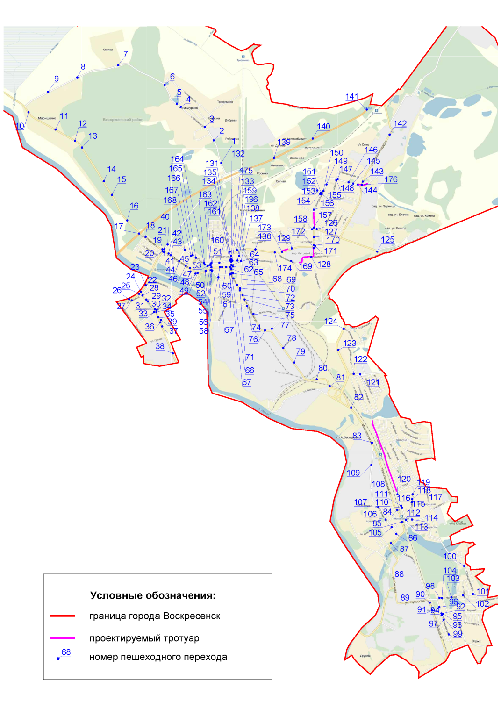
РАЗРАБОТКА МЕРОПРИЯТИЙ
Совершенствование условий пешеходного движения
С
Предлагаемые мероприятия
Оборудование пешеходных переходов современными ТСОДД – 172 объекта
Обеспечение электроосвещением – 81 объекта
Установка ограждения – 1200 п.м. на 111 объектах
Устройство тротуаров и подходов к пешеходному переходу – 6340 п.м. на 79 объектах
Строительство и реконструкция светофорных объектов на 7 участках
Перенос ООТ на 6 объектах
Устройство 14 новых наземных пешеходных переходов
40

Slide 41
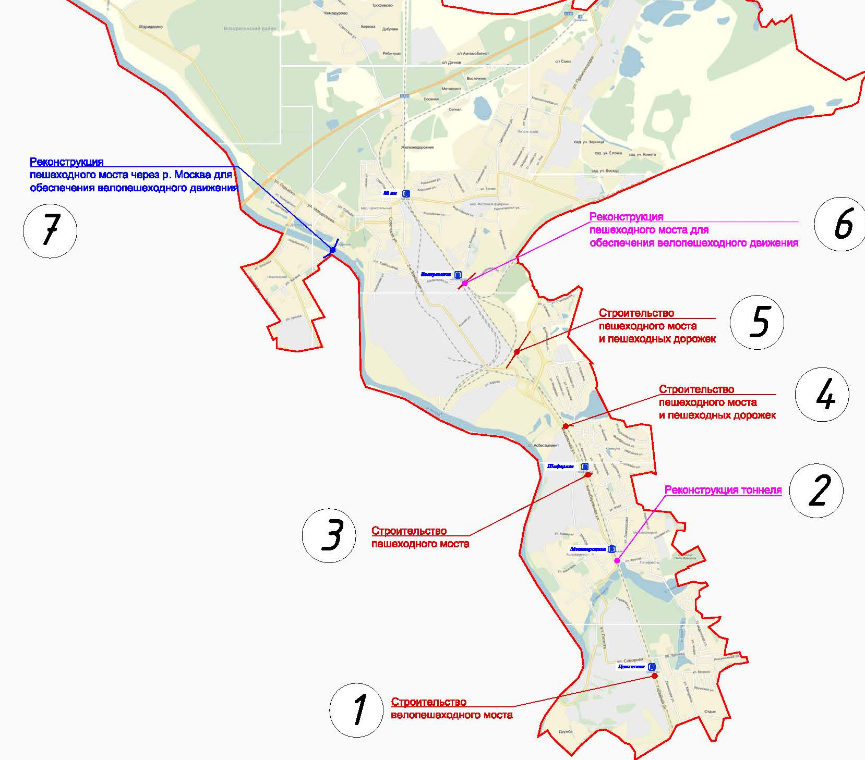
РАЗРАБОТКА МЕРОПРИЯТИЙ
Совершенствование условий пешеходного движения
Предлагаемые мероприятия
С
В долгосрочной перспективе предлагаются следующие мероприятия:
Строительство и реконструкция велопешеходных мостов – 3 шт. (№1, 6, 7)
Строительство пешеходного моста и дорожек – 3 шт. (№3, 4, 5)
Реконструкция тоннеля – 1 шт. (№2)
Срок реализации мероприятий – к 2035 году
41

Slide 42
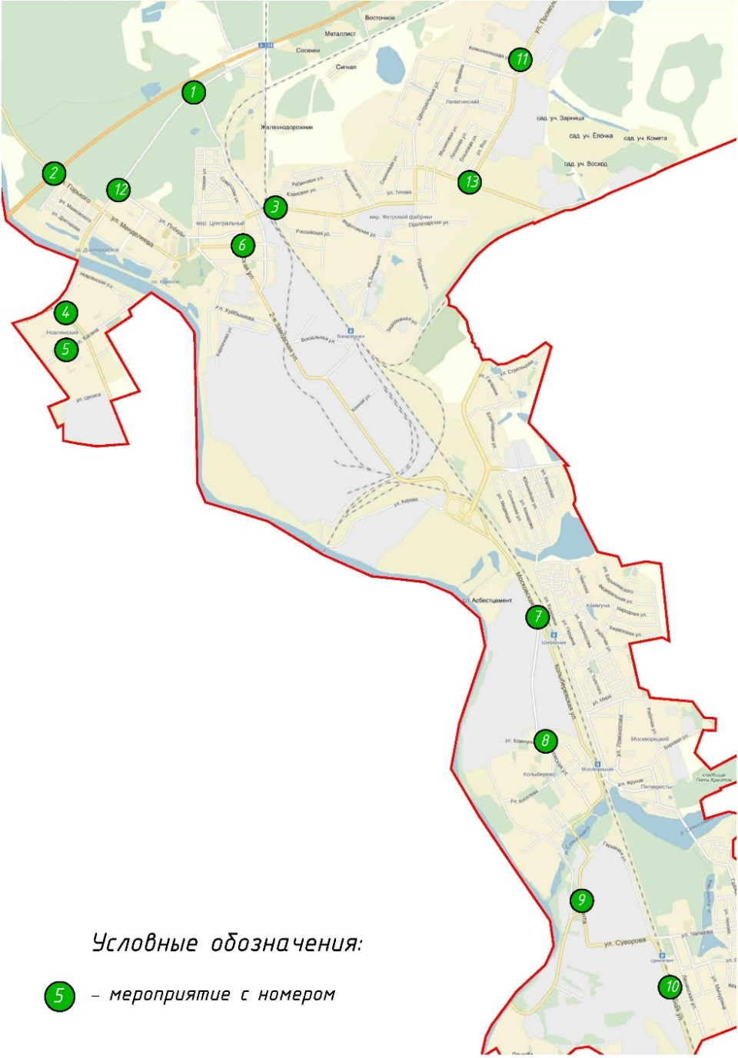
РАЗРАБОТКА МЕРОПРИЯТИЙ
Предложения по повышению уровня БДД
Предлагаемые мероприятия
Строительство новых светофорных объектов – 6 объектов (3,4,5,6)
Реконструкция существующих светофорных объектов – 4 объектов (4,5,6)
Локальные мероприятия по уширению проезжей части - 6 объектов (1,4,5,12,13)
Установка комплексов ФВФ – 1 объект (2)
Устройство тротуаров – 5 объектов (5,7,9,10,11)
Установка пешеходных ограждений – 4 объекта (5,7,10,11)
С
42

Slide 43
КСОДД
Выводы и результаты введения КСОДД
Целью разработки КСОДД является комплекс взаимоувязанных мероприятий по развитию транспортной системы и оптимизации схемы организации дорожного движения на территории городского поселения Воскресенск, осуществление которых обеспечит:
Задача 1 Развития УДС и повышение уровня организации движения легкового и грузового транспорта
Улучшение транспортного сообщения городского поселения Воскресенск и его транспортной доступности в сообщении со смежными территориями округов и г. Москвы.
Рост скорости движения транспортных потоков, повышение пропускной способности УДС, снижение заторов и образование пробок.
Задача 2 Оптимизация системы пассажирских перевозок
Совершенствование транспортной доступности объектов притяжения пассажирских потоков внутри и за пределами территории городского поселения, за счет внедрения новых маршрутов пассажирского транспорта, организации транспортно-пересадочных узлов, внедрения систем диспетчеризации и информирования пассажиров, создание беспрепятственного передвижения пассажиров.
Задача 3 Оптимизация парковочного пространства
Устранение имеющегося дефицита парковочных площадей в ближайшей перспективе до 2016 г.
Задача 4 Совершенствований условий велосипедного и пешеходного движения
Разработанная велосипедная инфраструктура предназначена как для рекреационных целей, так и для востребованного спроса на передвижение в других целях (общая протяженность 62,5км)
Обеспечение беспрепятственного перемещения пешеходных потоков.
Снижение количества ДТП с участием пешеходов и тяжести их последствий
Задача 5 Повышение уровня безопасности дорожного движения
Снижение социального риска на 56% до 2018г при реализации комплекса предлагаемых мероприятий.
Ликвидация имеющихся мест концентрации ДТП
43

Slide 44
КСОДД
Целевые показатели и индикаторы
44

Slide 45
КСОДД
Оценочные данные по финансированию
45

